Slide 1
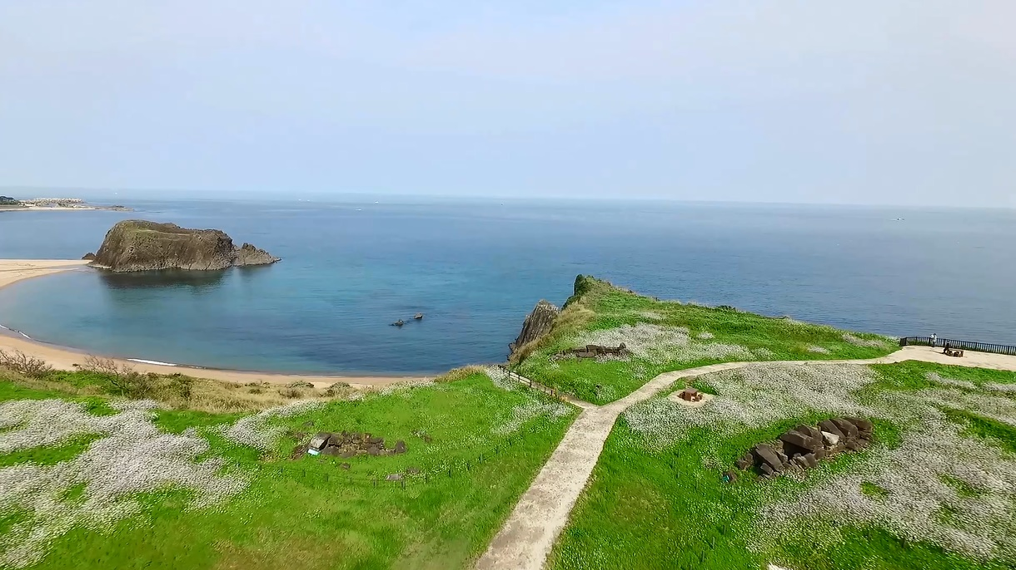



～ Kyoto Health Resort 京丹後～
健康増進のための
健康課題別ヘルスツーリズムプログラム
健康増進のための
健康課題別ヘルスツーリズムプログラム
2024年7月
大成古墳群と立岩
企画・販売：京丹後市観光公社（一般社団法人 海の京都DMO 京丹後地域本部）
企画支援：特定非営利活動法人 日本ヘルスツーリズム振興機構
Copyright©京丹後市観光公社（一般社団法人 京都府北部地域連携都市圏振興社京丹後地域本部）

Slide 2



健康長寿のまち‟京丹後市”
京丹後市は、男性の長寿世界一としてギネス記録に認定された木村次郎右衛門さん（享年１１６）が暮らした街であり、また人口あたりの１００歳以上の比率が全国平均の3倍以上と高く、健康に長生きする方が多いことから「長寿のまち」として知られています。２０１７年度から京都府立医科大と共に疫学調査「京丹後長寿コホート研究」を始め、これまで京丹後市の65歳以上の方を対象に健康診断や食事、生活習慣などの調査をしてきました。その中で、京丹後の長寿者には血管年齢の若い人が多いことや、腸内フローラ（腸内細菌叢）に特徴があることなど、長寿の秘訣が明らかになってきています。
また、この地域にはユネスコ世界ジオパークにも認定されている山陰海岸ジオパークがあり、鳴き砂で知られる琴引浜などの貴重で美しい自然遺産や、泉質多様な温泉、豊かな自然が育む山海の幸などもあります。
Copyright©京丹後市観光公社（一般社団法人 京都府北部地域連携都市圏振興社京丹後地域本部）

Slide 3


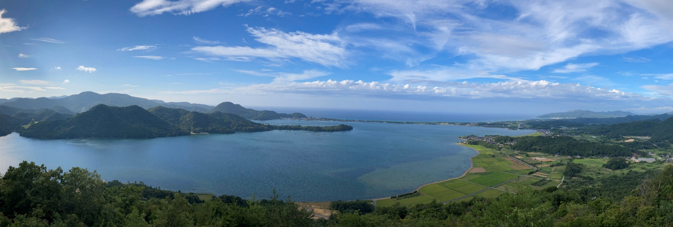
「Kyoto Health Resort 京丹後」の概要
豊かな自然環境と長寿文化を活かした企業の健康保養地を目指します
京丹後市は、海と山の両方の豊かな自然環境を有した健康長寿のまちです。
「Kyoto Health Resort 京丹後」は、京都府京丹後市の歴史・文化・自然・地域食材を活用して、企業の健康経営®の取組と個人の健康づくりに活かしていただくことを目的に、「運動」「栄養」「休養」のヘルスツーリズムプログラムを取り揃えた観光型の健康保養地を目指しております。また、京丹後市では、プログラムの品質を評価する「ヘルスツーリズム認証」を京都府内第一号で獲得いたしました。京丹後に健康保養の目的で滞在していただきながら、京都観光も楽しんでいただけるヘルスリゾート京丹後へ是非お越しくださいませ。
旅の楽しみの中で健康への気づきをもたらす旅行プログラムの品質を評価したものです。「安心・安全」「楽しみ・喜び」「健康への気づき」の視点からヘルスツーリズム認証員会が行う第三者サービスです。京丹後では「Kyoto Health Resort 京丹後 百寿健康ウォーキング」という長寿のまちで長寿食と漁師町健康ウォーキングと美肌の湯を堪能するプログラムで認証を取得しました。
ヘルスツーリズム認証
「健康経営®」とは、従業員等の健康管理を経営的な視点で考え、戦略的に実践することです。企業理念に基づき、従業員等への健康投資を行うことは、従業員の活力向上や生産性の向上等の組織の活性化をもたらし、結果的に業績向上や株価向上につながると期待されます。
健康経営は、日本再興戦略、未来投資戦略に位置づけられた「国民の健康寿命の延伸」に関する取り組みの一つです。
旅行
健康
健康への気づきや健康のきっかけづくりに・ストレス解消などにも
3
Copyright©京丹後市観光公社（一般社団法人 京都府北部地域連携都市圏振興社京丹後地域本部）

Slide 4
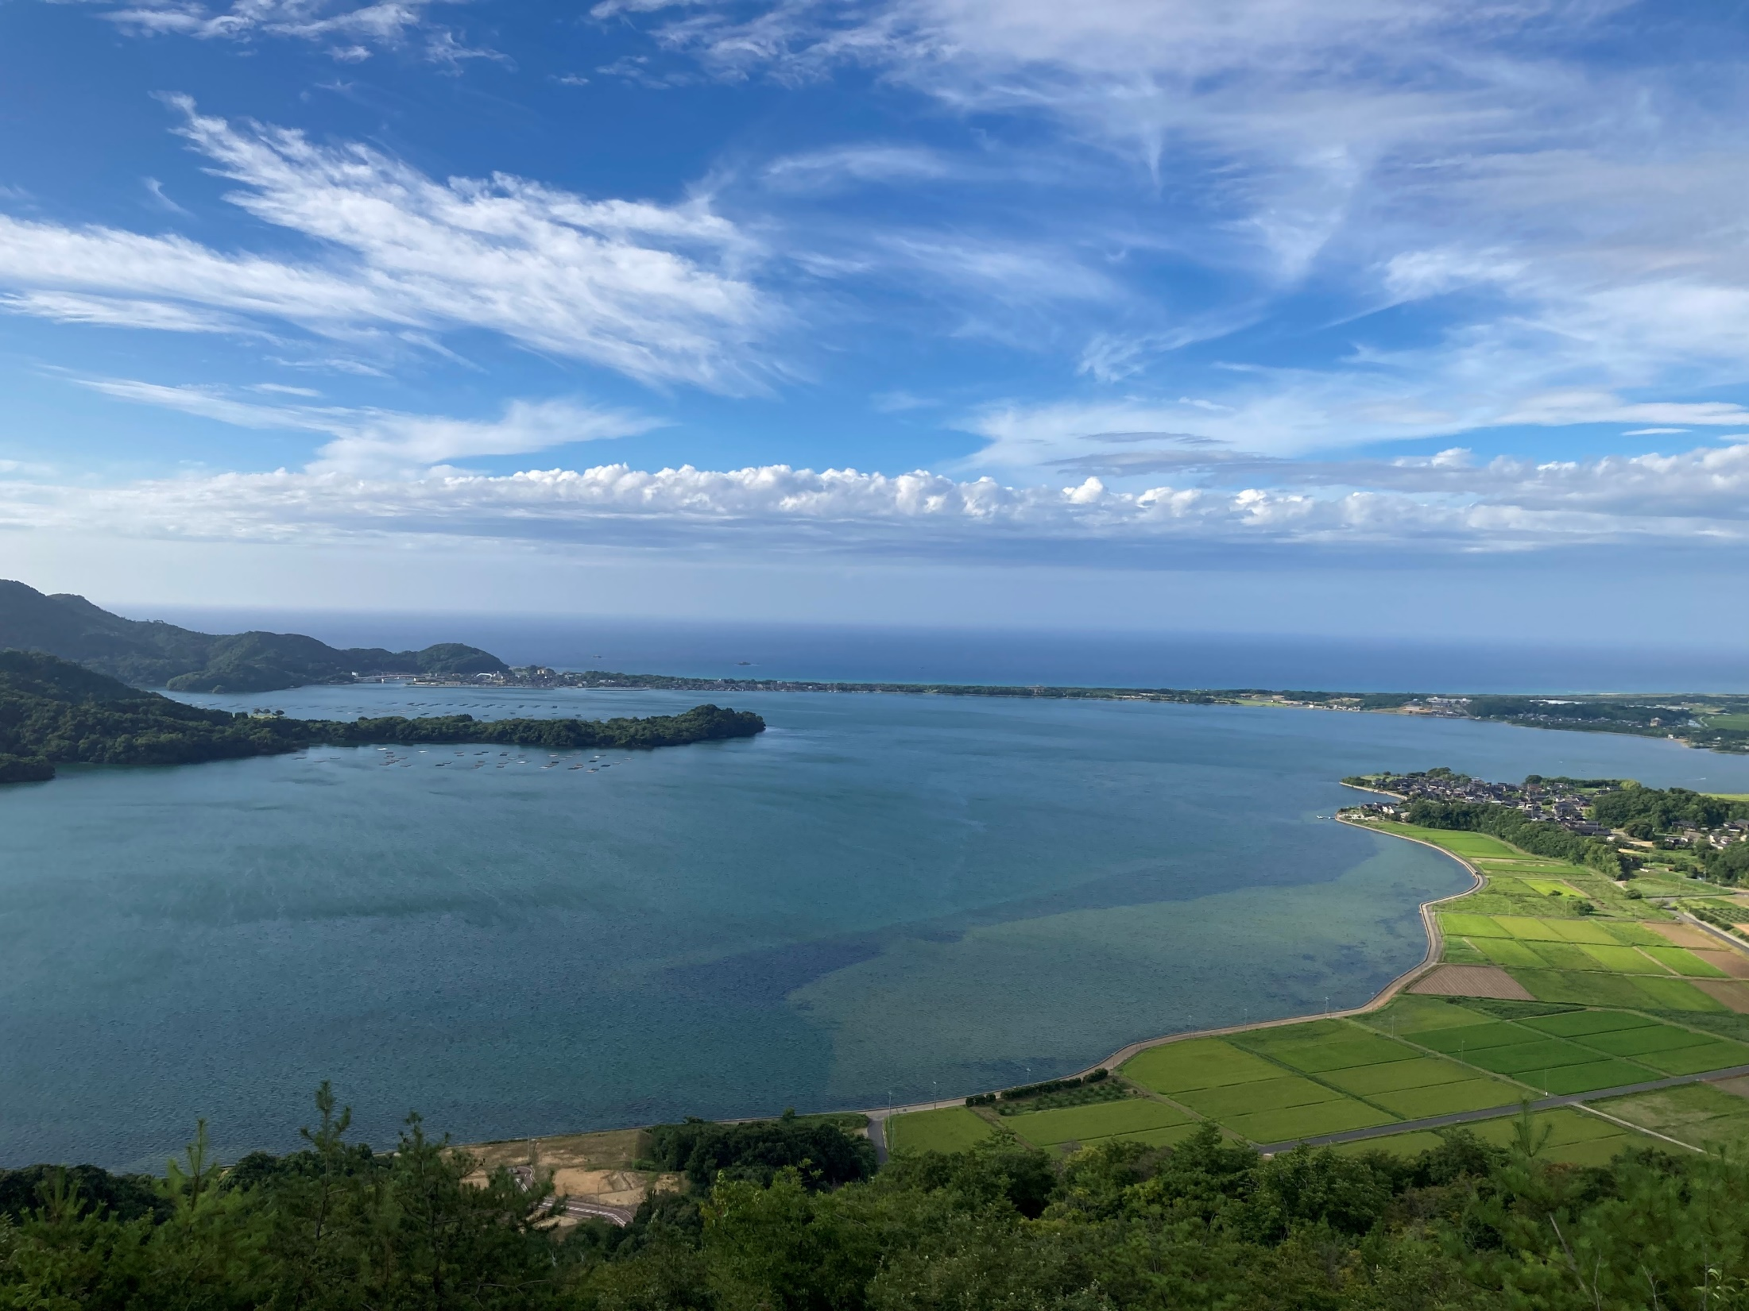
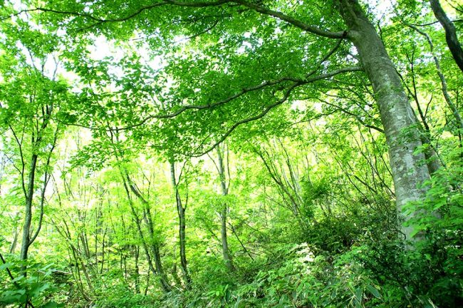
ヘルスツーリズムとは
健康プログラム×旅×滞在
ヘルスツーリズム (Health Tourism) とは、医科学的な根拠に基づく健康回復や維持、増進につながる観光のことです。ヘルスツーリズム は、旅を通して健康プログラム体験などにより、健康づくりへのきっかけやより効果的な健康法を知ることにつながります。
健康保養地プログラム
転地効果・・・・・異なる気候環境・風土での滞在
行動療法・・・・・自己効力感アップ、生活習慣改善
気候療法・・・・・気候環境を活用するプログラム
食事療法・・・・・地元食材の健康食、食生活改善
運動療法・・・・・運動量アップ、運動効果
精神療法・・・・・心身へ好影響
クナイプ療法・・・冷刺激を含む総合プログラム
森林療法・・・・・森林資源を活用
久美浜湾
内山ブナ林
Copyright©京丹後市観光公社（一般社団法人 京都府北部地域連携都市圏振興社京丹後地域本部）

Slide 5



ヘルスツーリズムと健康
筋刺激
×
脳活性
ヘルスツーリズムの運動プログラム は、訪れた地域の森林や海岸線などでウォーキングやサイクリングなどを行いますが、これらの大きな目的は「筋刺激」と「脳活性」です。
運動を行うことによって、加齢とともに減少する筋肉や脳を刺激し、メタボリックシンドロームやロコモティブシンドロームの予防や改善のほか、ストレス軽減等にも役立ちます。
運動
地域食材
×
伝統料理
×
ヘルシー
栄養
ヘルスツーリズムの食事プログラム は、訪れた地域の食材や伝統料理をヘルシーにいただきます。カロリーや塩分、油脂、糖質などは健康づくりに配慮されており、その上、地域の伝統料理もいただけますので、旅の醍醐味を十分に味わうことができます。
温泉
×
文化
×
ふれあい
休養
ヘルスツーリズムの休養プログラムは、温泉に入ったり、地域の文化に触れ、さらには、地域の人々とのふれあいが心身の休養につながります。滞在をすることでより効果が得られるでしょう。
Copyright©京丹後市観光公社（一般社団法人 京都府北部地域連携都市圏振興社京丹後地域本部）

Slide 6
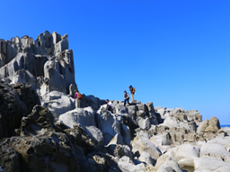
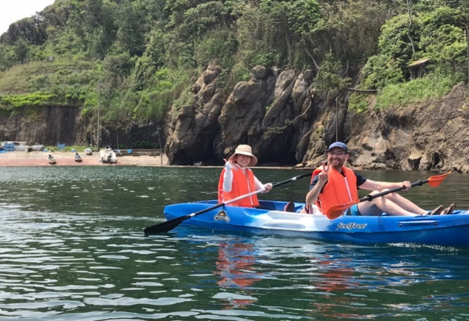
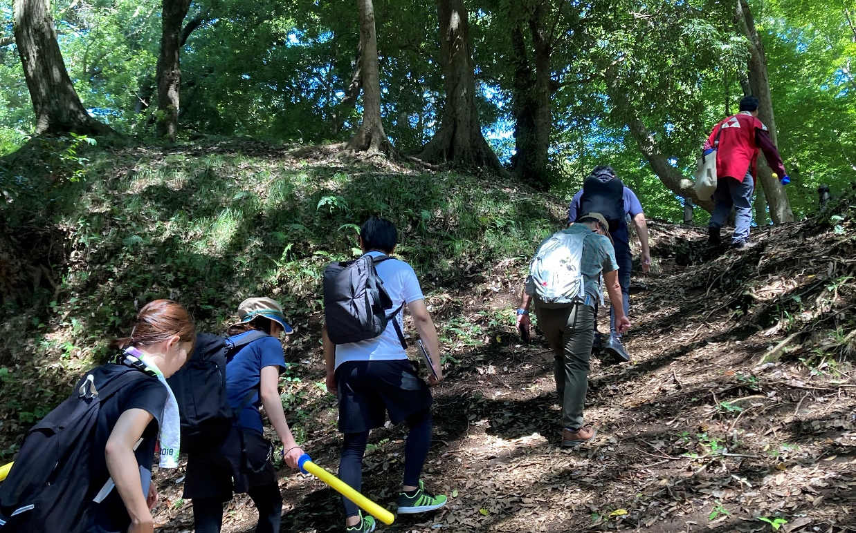
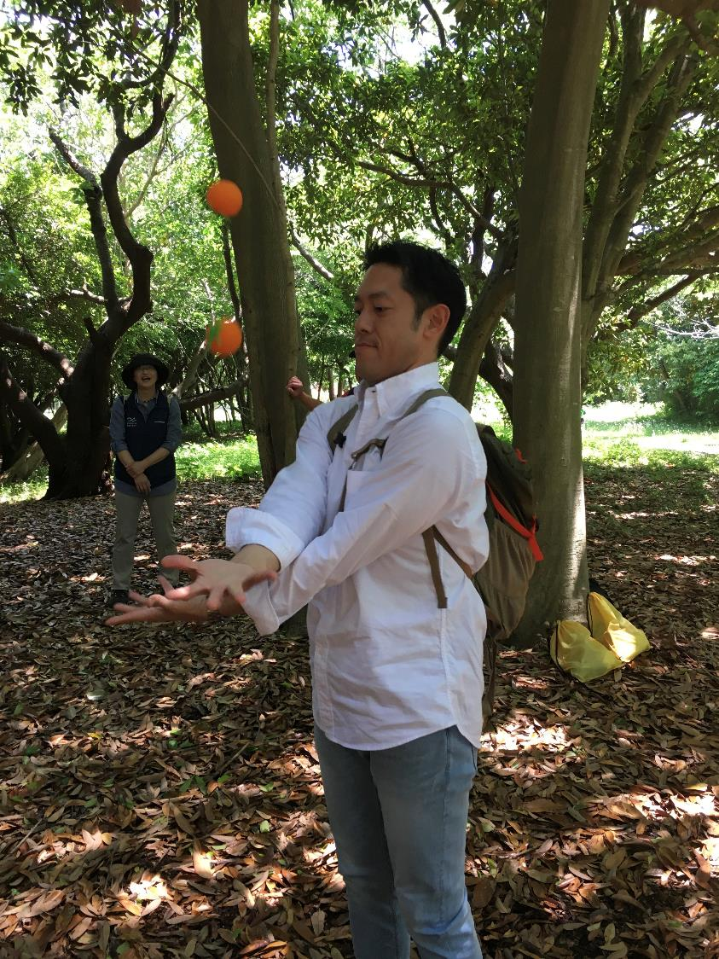

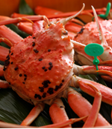
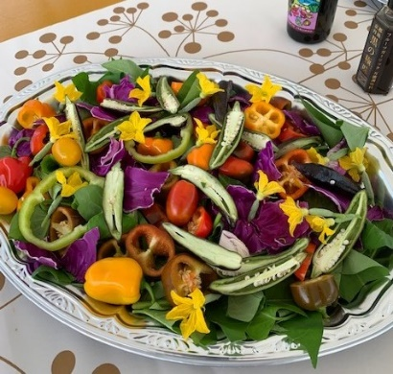
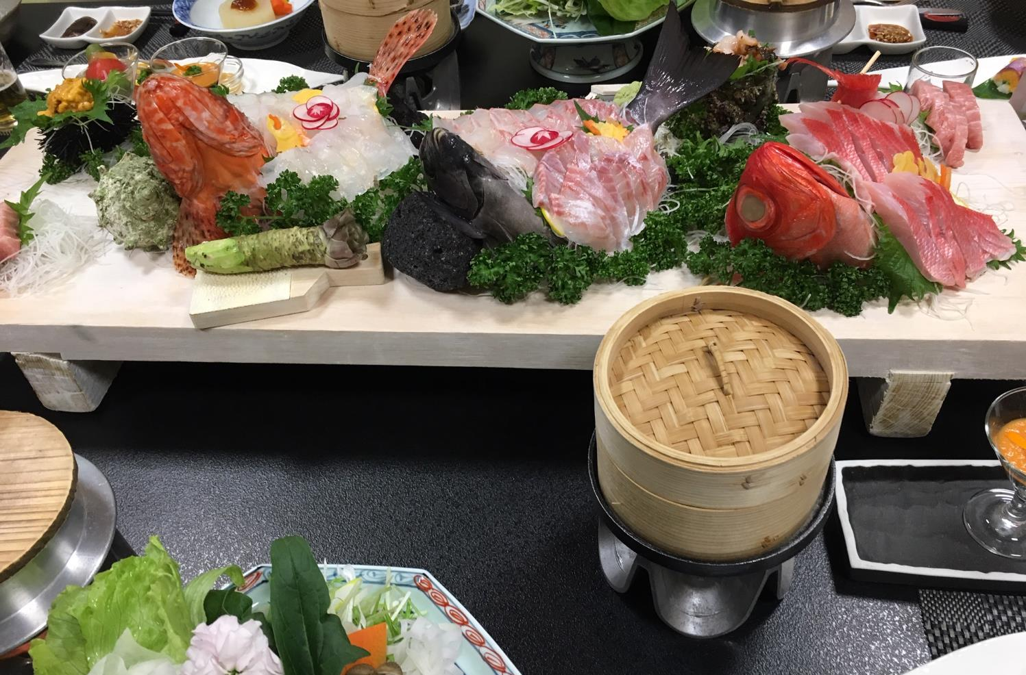

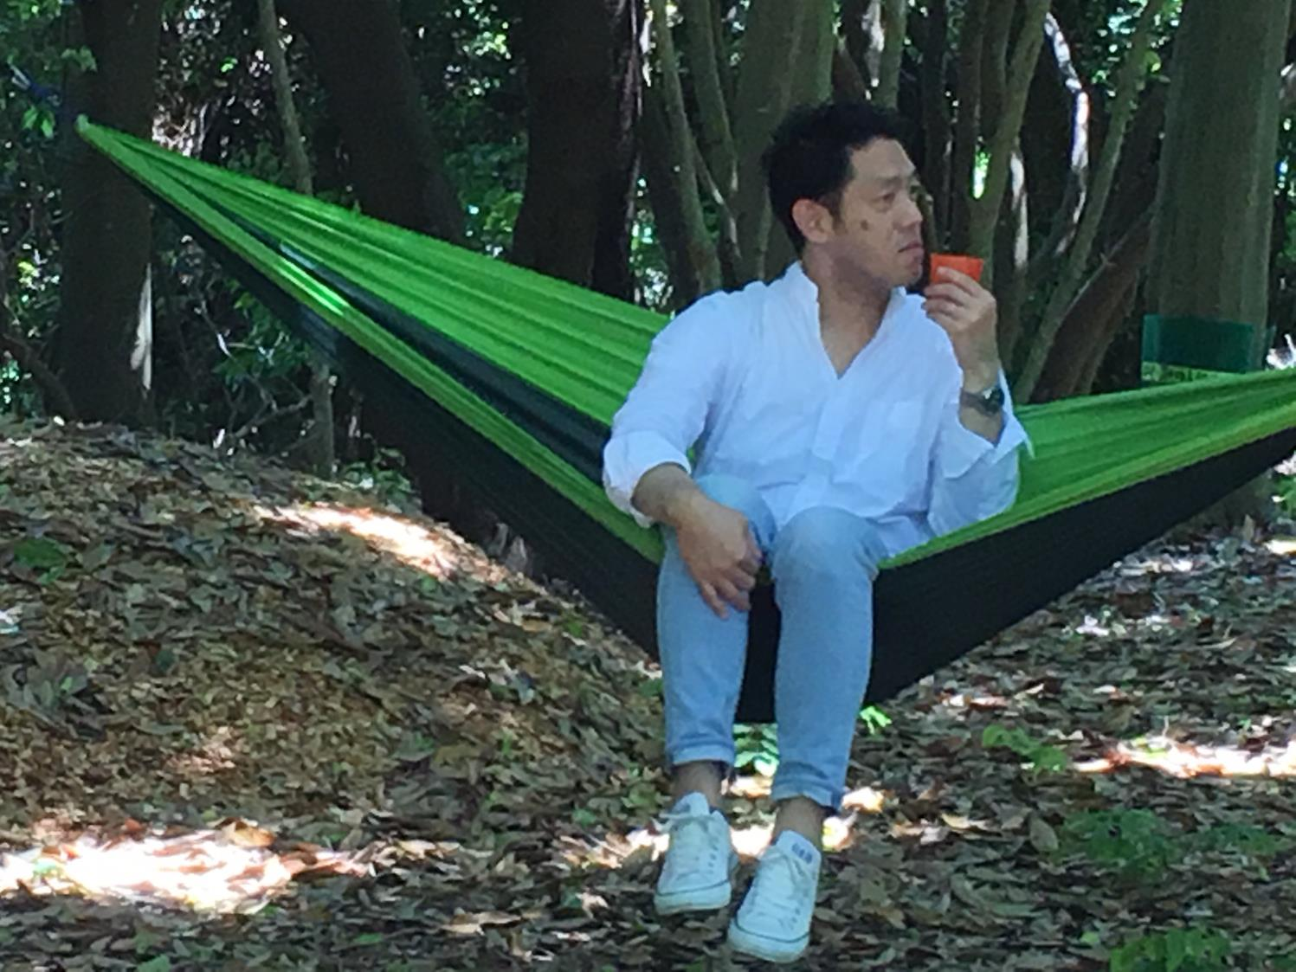
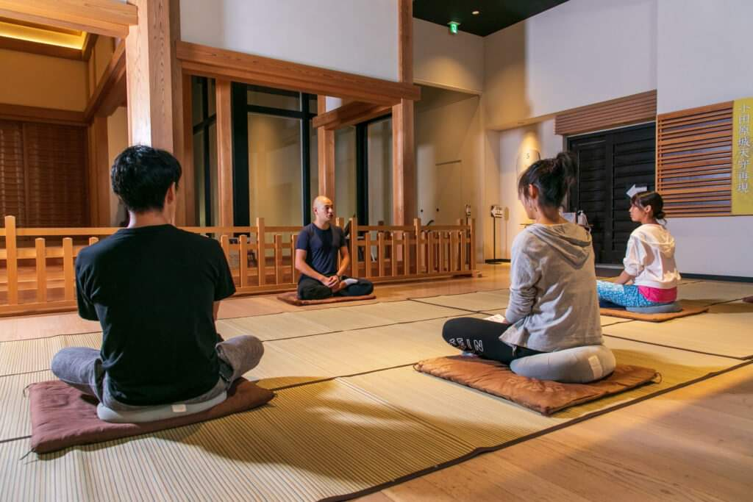
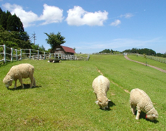
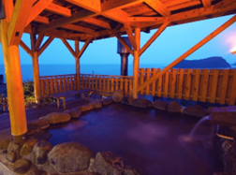
「Kyoto Health Resort 京丹後」の提供するヘルスツーリズム
～京丹後の資源を使って健康の３要素をバランス良く～
運 動
経ヶ岬 柱状節理
×
脳活性
筋刺激
三津海岸
栄 養
栄 養
地域食材
×
ヘルシー
伝統料理
画像：小田原市観光協会
休 養
温泉・森林
×
ふれあい
文化･伝統
画像：小田原市観光協会
はしうど荘
碇高原
6
Copyright©京丹後市観光公社（一般社団法人 京都府北部地域連携都市圏振興社京丹後地域本部）

Slide 7
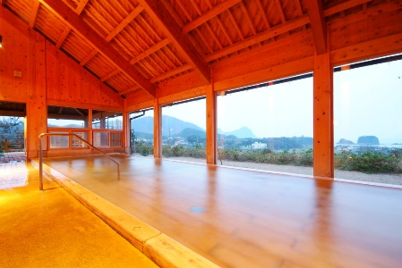
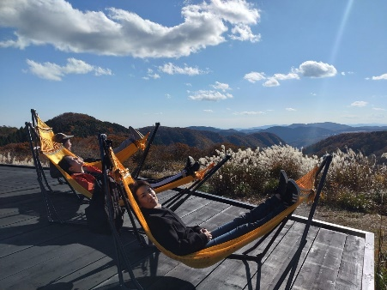
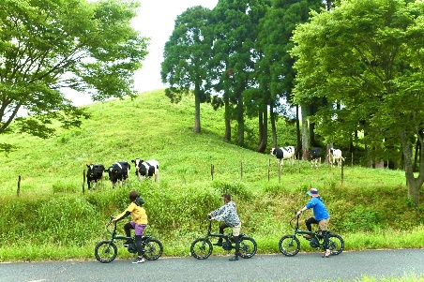
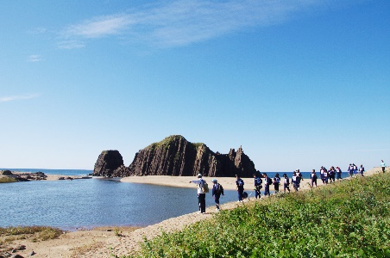
「Kyoto Health Resort 京丹後」の提供するヘルスツーリズム
▼温泉療法
宇川温泉よし野の里
「土地あるいは地下の天然産物である温泉水、天然ガスや泥状物質などのほか、温泉地の気候要素なども含めて医療に利用する。
▼気候療法（転地療法）
日常生活と異なった気候環境に転地して疾病の治療や休・保養を行う一種の自然療法
転地によ り、
①生体に有害な気候環境から患者を隔離・保護(気候的保護作用)
②新しい気候刺激に生体機能が反応して変調し、疾病の治癒を促進したり、健康の増進を図る。 （気候的刺激作用）
▼森林療法
スイス村
森林には気候緩和や環境浄化作用が存在
・樹木から抗菌 ・防腐作用や鎮静作用のあるテルペン系などの芳香性物質が発散
・副交感神経刺激性の小さいマイナス空気イオンも多い。
森林内の静けさや樹林の緑色は、人に安らぎ感を与えるなど、保護性気候であることが多い。
森林の気候緩和作用は、心 ・循環系疾患の患者でも、夏の暑い日でも清浄な快い空気を楽む ことができる日照と日陰を組み合わせた遊歩道を利用 して歩いたり、適切な着衣で高度差のある坂道を歩くと、温熱負荷は多くの生理機能に負担とはならず心肺機能の鍛練になる。
碇高原
▼海洋療法
海洋療法は自然療法の一種で、海の資源を活用した治療・予防・健康づくり・美容・心肺機能・筋骨格系・ストレス関連に好影響。海洋気候の作用の中で、海水・海藻・海泥を用いて行う治療。【直接作用】海水によるハイドロセラピー、海水の浮力や水圧を活かしたマッサージや水中運動、
海水由来の素材を用いる海藻療法（アルゴテラピー）、海泥療法（ファンゴテラピー）。
【間接作用】転地療法、地形療法、ドルフィンセラピー（動物介在療法／イルカ介在療法）
立岩
7
Copyright©京丹後市観光公社（一般社団法人 京都府北部地域連携都市圏振興社京丹後地域本部）

Slide 8
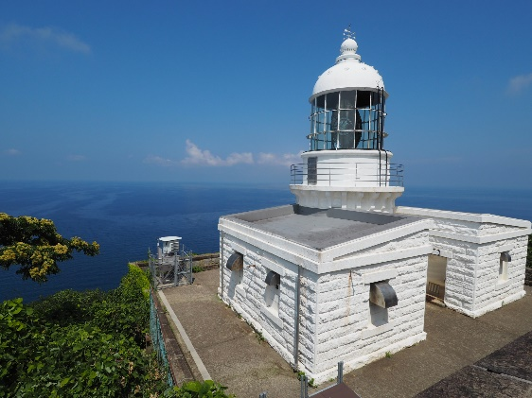
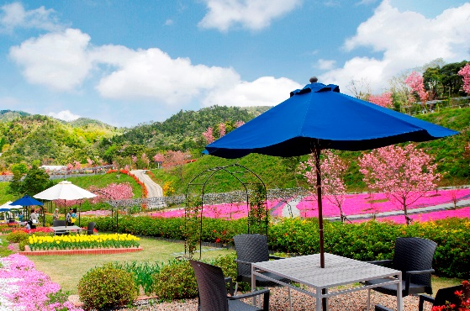
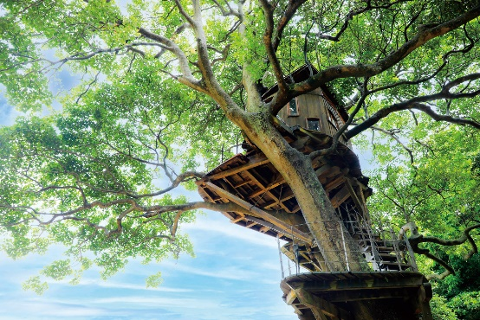
「Kyoto Health Resort 京丹後」の特長
京丹後の歴史・文化・自然・地域食材を活用して、個人の健康づくりや企業の健康経営®の取組に活かしていただくことを目的に開発したプログラムです。京丹後でのヘルスツーリズムをきっかけに、健康づくりのきっかけになっていただければ幸いです。なお、ツーリズムでの体験のみならず、ツーリズム終了後も、個人の健康づくりや健康経営®のお手伝いをさせて頂きます。
居住地・勤務先
事後フォロー
転地効果
心身の解放、環境、文化への適応
京丹後
経ヶ岬灯台
ヘルスツーリズムプログラム
花郷OKADA
海岸線・トレイルコース
温泉
京丹後の食
歴史・文化
×
運動生理学
気候療法
温泉療法
食事療法
温熱療法
健康経営への寄与
行動変容
自己効力感アップ
精神ストレス軽減
脳活性
筋肉刺激
有酸素能アップ
チームビルディング
食育
健康度アップ
生産性アップ
医療費削減
その他の効果
ツリーハウス
Copyright©京丹後市観光公社（一般社団法人 京都府北部地域連携都市圏振興社京丹後地域本部）

Slide 9
「Kyoto Health Resort 京丹後」の提供するヘルスツーリズム
産業保健からみた健康アプローチ方法
引用図表：木下藤寿
「Kyoto Health Resort 京丹後」の提供するヘルスツーリズム
Copyright©京丹後市観光公社（一般社団法人 京都府北部地域連携都市圏振興社京丹後地域本部）

Slide 10
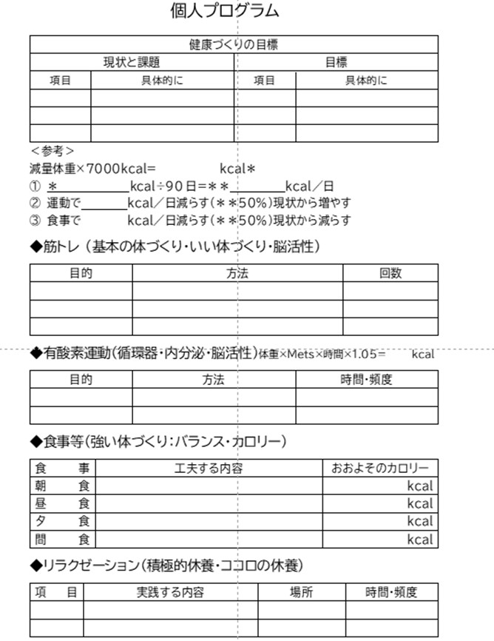
京丹後ヘルスツーリズムプログラムにおける健康チェック項目の事例
問診票（生活習慣の確認）
血圧チェック（運動可否判断）
ストレスチェック（唾液アミラーゼ）
POMS（ストレス・気分の調査）
SE測定（自己効力感の調査）
VAS（気分・心地よさ）Visual analog scale
バランスチェック・・・経絡テスト
経絡ストレッチ・・・腰痛・肩こり
sample
sample
sample
sample
sample
Copyright©京丹後市観光公社（一般社団法人 京都府北部地域連携都市圏振興社京丹後地域本部）

Slide 11


ヘルスツーリズムが対象とする主な健康課題
メタボリックシンドローム対策プラン
主たる対象者
中高年
プランの内容
有酸素運動を中心とした運動プログラム 地域食材を活用した栄養指導プログラム 等
ポイント
非日常の旅先という自己効力感が高まりやすいシーンで健康への気付きを与え、健康に無関心な人に対して行動変容を促す
「Kyoto Health Resort 京丹後」の提供するメタボリックシンドローム対策プログラム
プログラム・・・個人の体力や症状、ニーズに応じた個人プログラムを設定し、無理のないプログラムと目標設定
転地療法・・・日常生活と異なり、ストレスから離れ、運動・栄養・休養プログラムが無理なく実施できる
自然療法・・・清浄な空気が豊富な京丹後では、保護性気候や刺激性気候による気候療法、海洋療法を実施
アクティビティ・・自然豊かな海岸線や森林のウォーキング、マリンスポーツ（SUP・シーカヤック・釣り）など楽しく運動
リラクゼーション・・海岸線や森林でのインハレーション（呼吸療法）、横臥外気浴、温浴プログラム（サウナ・温泉）
食事療法・・・京丹後の野菜、魚介類、雑穀など百寿長寿の素材を活用した健康メニューの食事
11
Copyright©京丹後市観光公社（一般社団法人 京都府北部地域連携都市圏振興社京丹後地域本部）

Slide 12


ヘルスツーリズムが対象とする主な健康課題
メンタルヘルス・リフレッシュプログラムの場合
主たる対象者
若年層～中高年
プランの内容
ウェルネスツーリズム、リフレッシュ
ポイント
住まいや職場以外（サードプレイス）の非日常空間で、自身を見つめなおす。
「Kyoto Health Resort 京丹後」の提供するリフレッシュプログラム
現状のストレス状態を問診票や唾液アミラーゼ、POMS、VAS（質問紙）を使って確認
アクティビティやリラクゼーションなどメンタルヘルスに有効なプログラムを実施
ご希望により一定期間後のストレス度もチェック
マインドフルネスの手法を使ったプログラムで、ストレスコントロールの仕方を体得します
★職種の特性に応じ、アンチエイジングビューティープログラムなどへのアレンジも可能です。
Copyright©京丹後市観光公社（一般社団法人 京都府北部地域連携都市圏振興社京丹後地域本部）

Slide 13

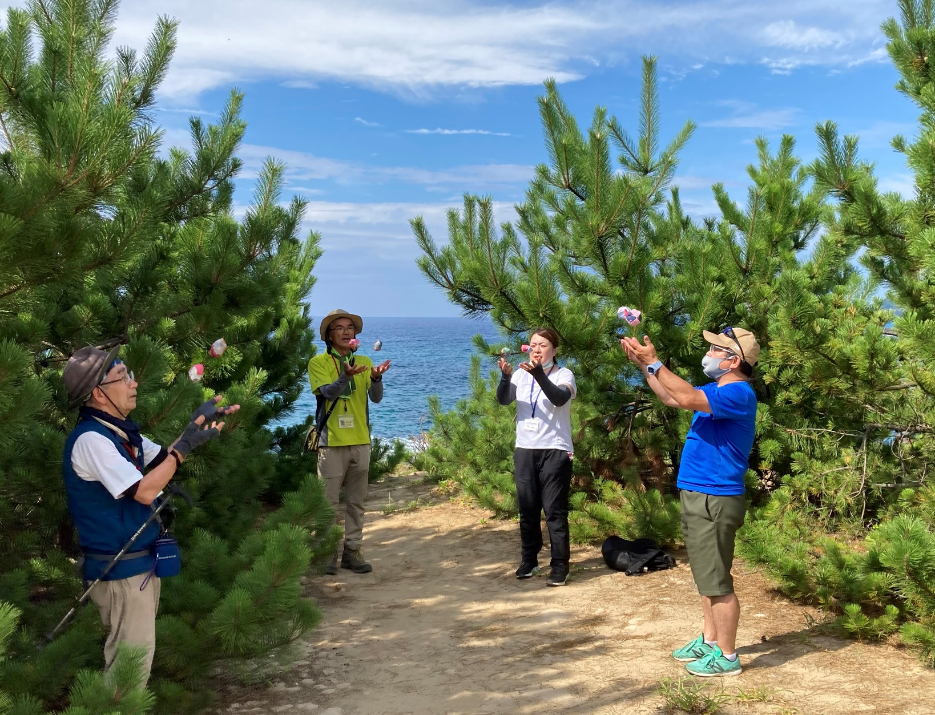
ヘルスツーリズムが対象とする主な健康課題
ロコモ・フレイル対策の場合
主たる対象者
高齢者・中高年
プランの内容
筋刺激や脳活性を目的としたプラン
ポイント
中高年の現役世代には、行動変容を促すきっかけに
「いらすとや」
「Kyoto Health Resort 京丹後」の提供する筋トレ・脳活性プログラム
プログラム・・・健康づくりが筋刺激や脳活性に重要であることの気づきを促すプログラム
筋刺激・・・自然の中で、大筋群はじめ様々な部位の筋刺激を楽しく実施。凸凹道、自重、 ロープなどを使った運動
脳活性・・・脳活性や認知症予防に、有酸素運動や筋トレで脳の海馬やBDNF（脳由来神経栄養因子）など脳細胞や神経細胞の成長や再生を促すプログラムを実施
自然療法・・・気候療法や海洋療法を活用。ビタミンD活性による骨形成、筋刺激、脳トレ効果
食事・・・地元食材や調理法で筋や骨、身体づくりに必要なたんぱく質やカルシウムの摂取
脳活性プログラム（イメージ）
Copyright©京丹後市観光公社（一般社団法人 京都府北部地域連携都市圏振興社京丹後地域本部）

Slide 14


「Kyoto Health Resort 京丹後」の提供するヘルスツーリズムラインアップ
健康講座（全コース共通）P15
＋
ヘルスツーリズム認証取得プログラム
Copyright©京丹後市観光公社（一般社団法人 京都府北部地域連携都市圏振興社京丹後地域本部）

Slide 15
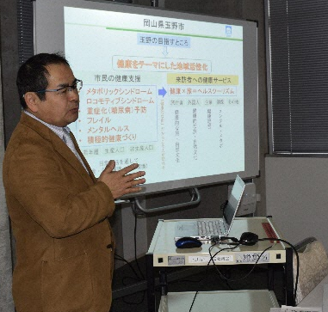
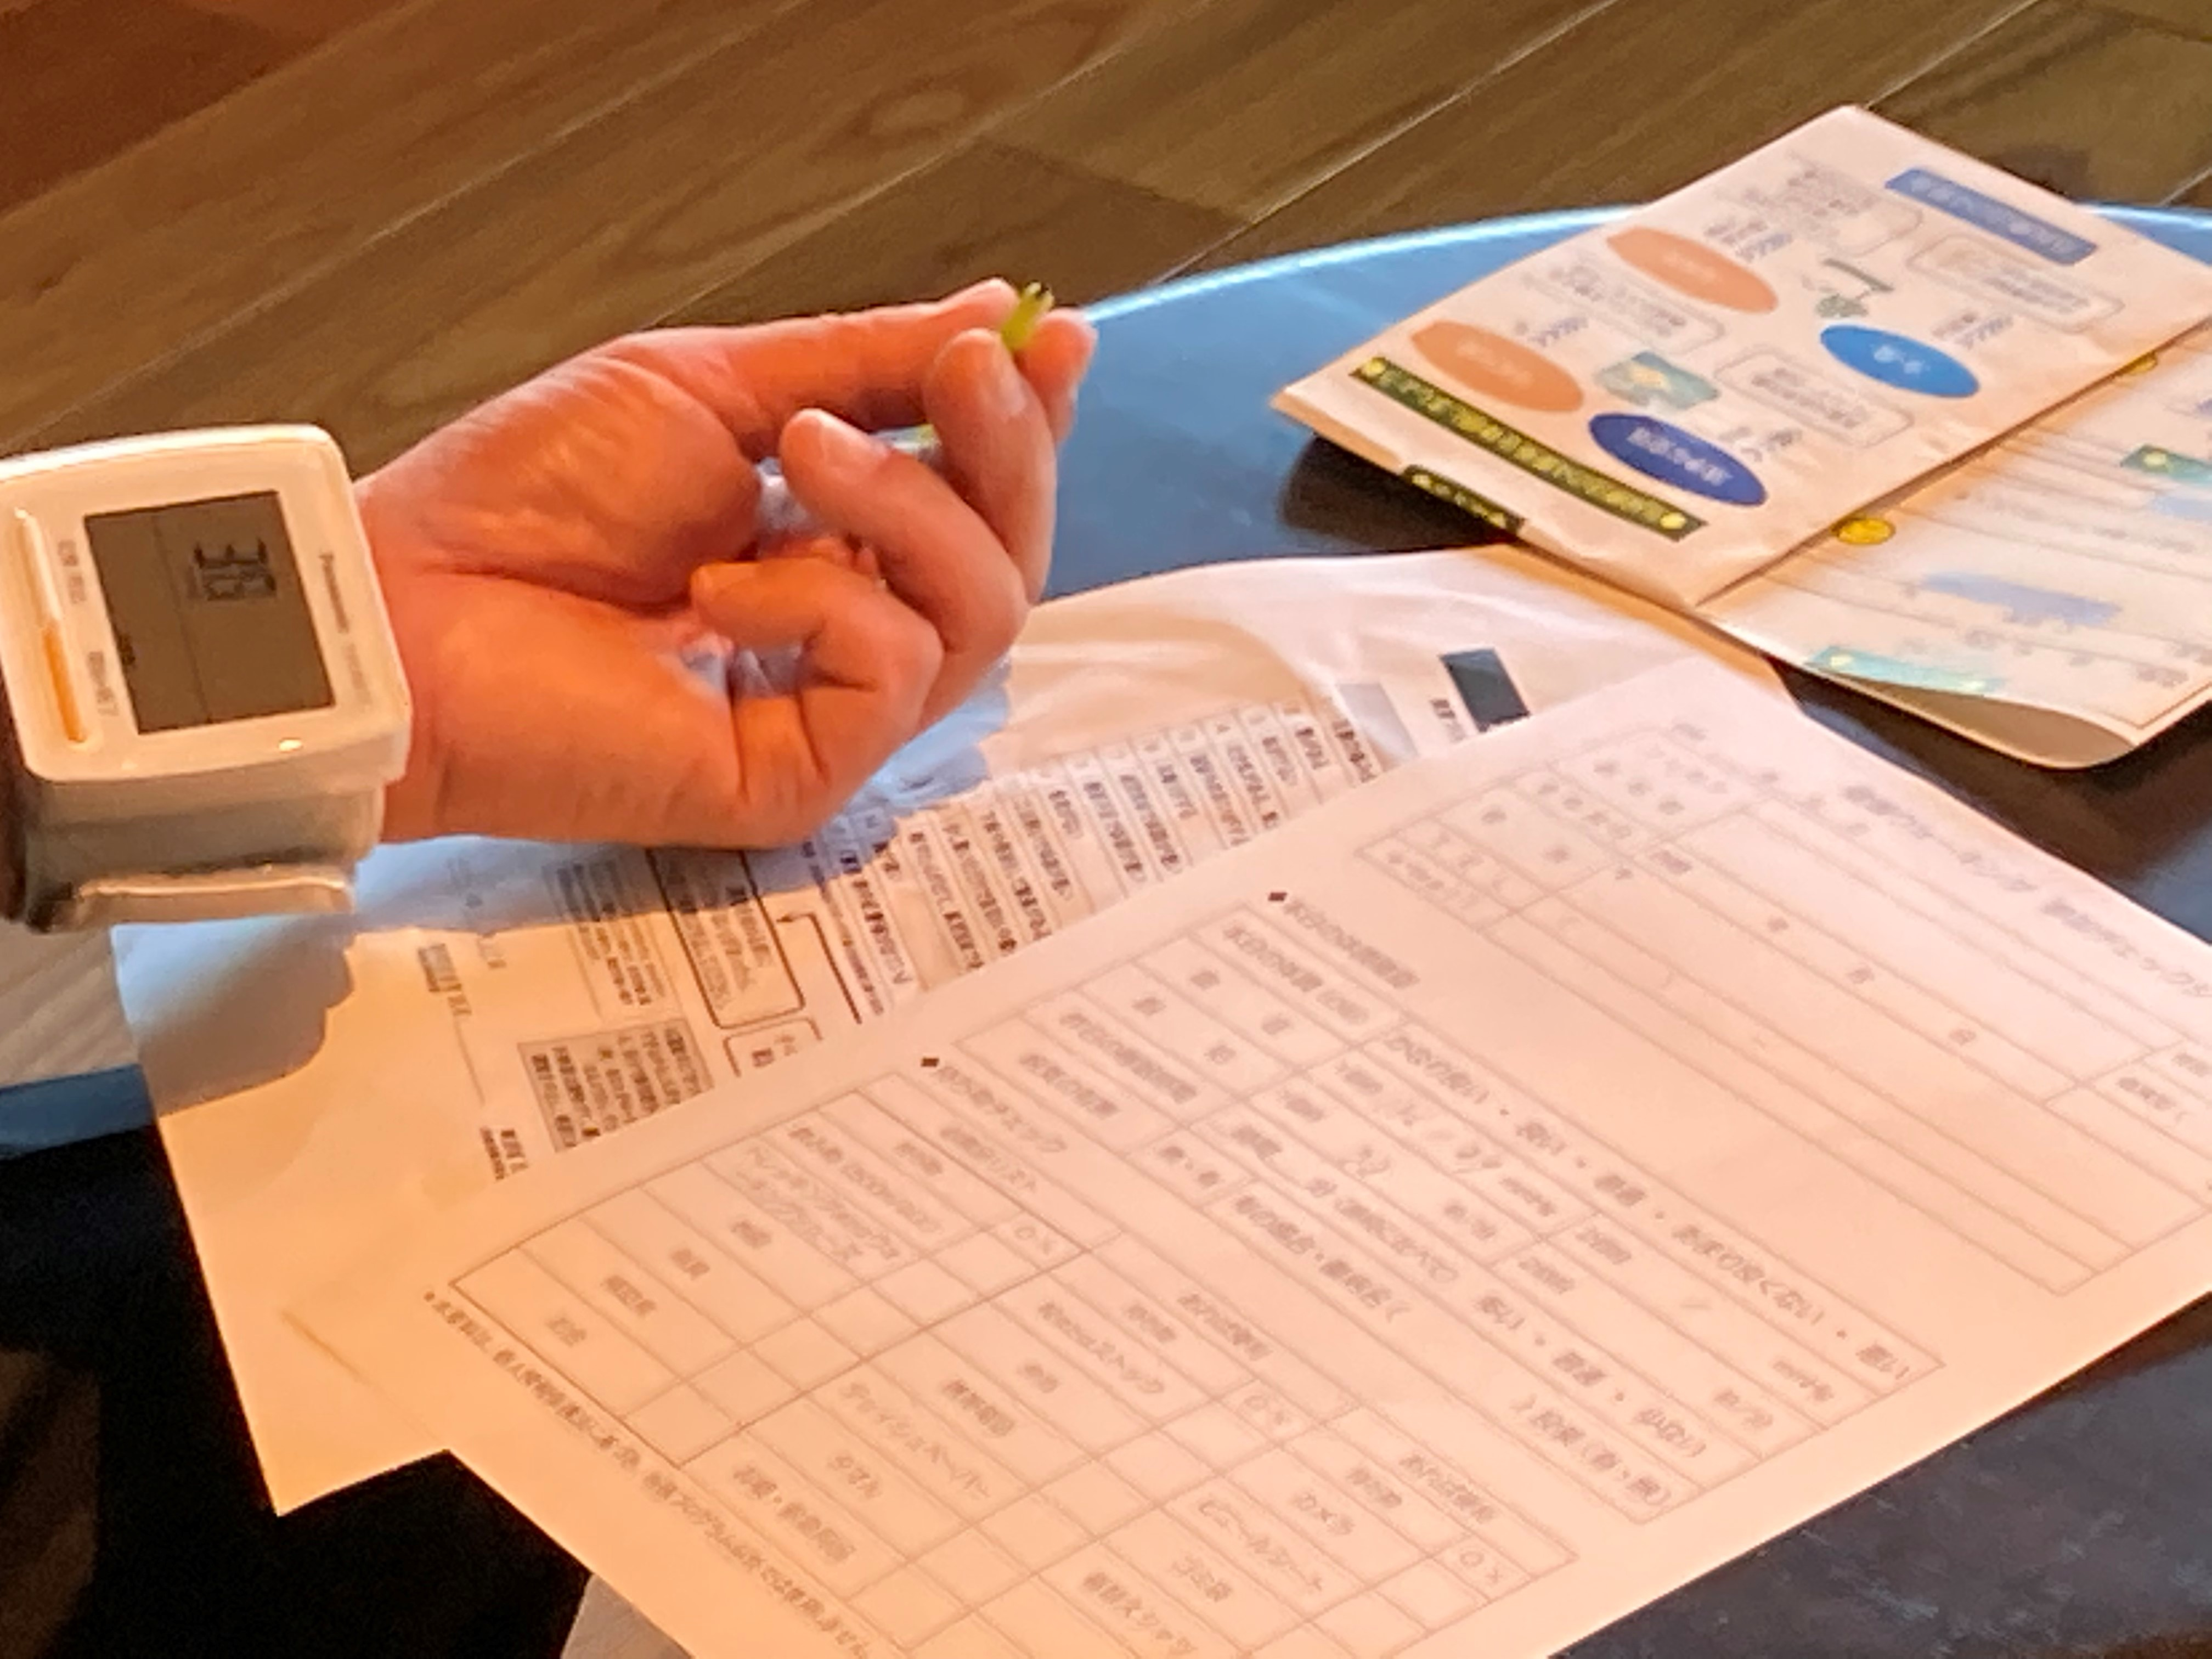
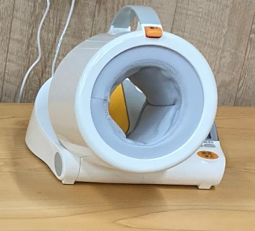
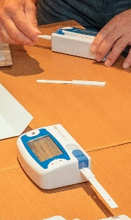
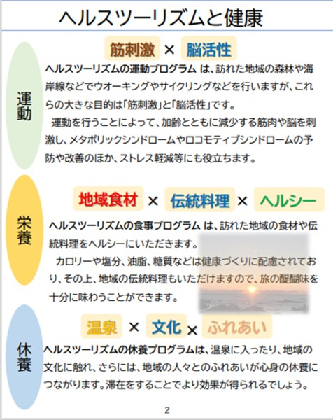
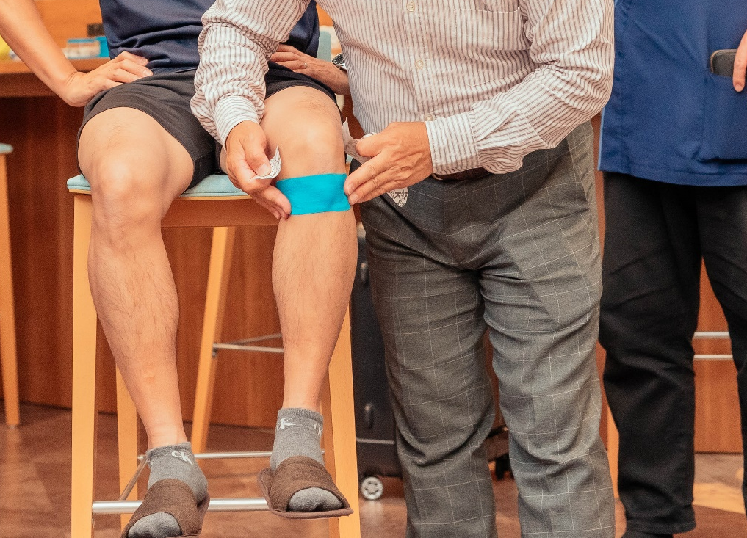
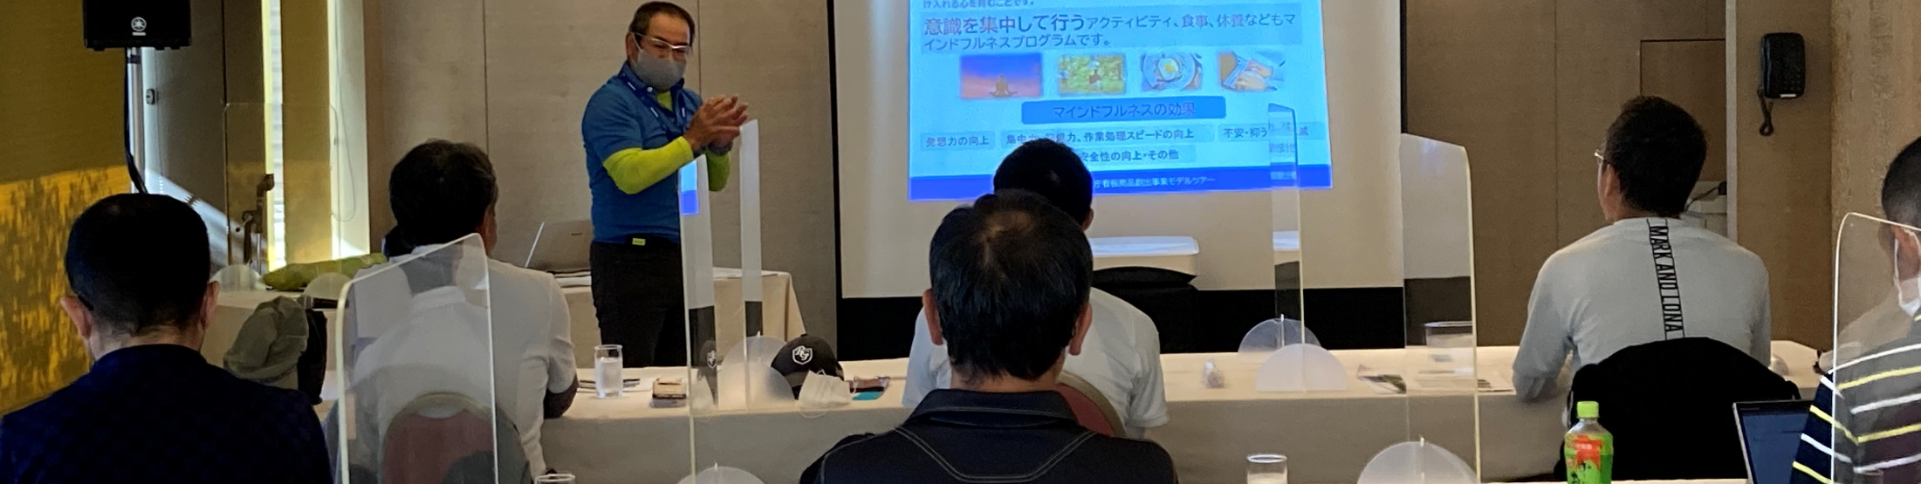


1
「Kyoto Health Resort 京丹後」 健康講座（各コース共通）
各プログラム体験前にオリエンテーションとして健康講座をセットいたします。
内容は企業様のご要望に応じ特定の健康課題にフォーカスしてアレンジすることも
可能ですのでご相談下さい。
プログラムのイメージ
健康行動を獲得するための基本的な知識を学びます
目的の説明
健康チェックシート
血圧測定
アミラーゼ測定
テーピング講座
健康ミニ講座
オリエンテーション（健康講座）の概要
☑プログラム体験に先立ち目的の説明
☑健康チェックシートの記入と測定（セルフエフィカシー・POMS・VAS・アミラーゼ・血圧）
☑スタッフ紹介
☑参加者自己紹介
☑体験プログラム（コース）の説明
☑健康ミニ講座（ヘルスツーリズムの期待出来る効果について）
自宅に戻ってからも読み返せる
テキスト付きを配布します
Copyright©京丹後市観光公社（一般社団法人 京都府北部地域連携都市圏振興社京丹後地域本部）

Slide 16

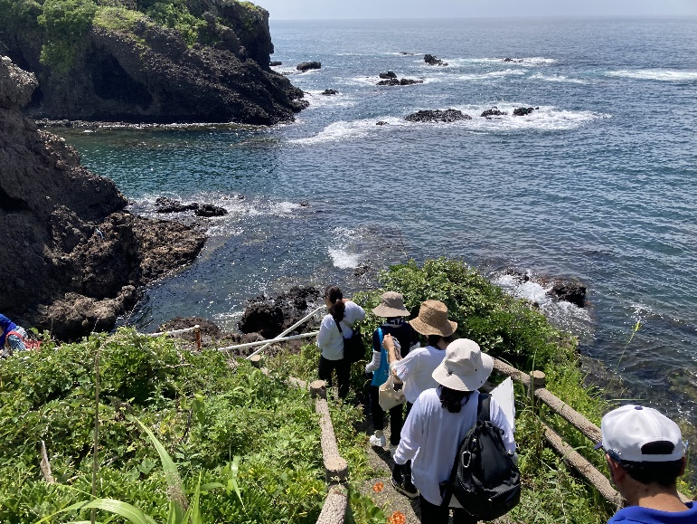
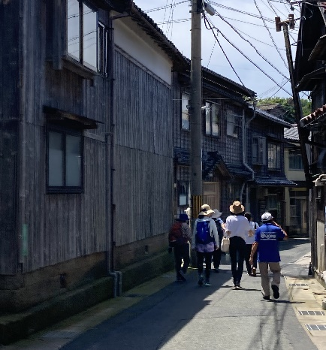

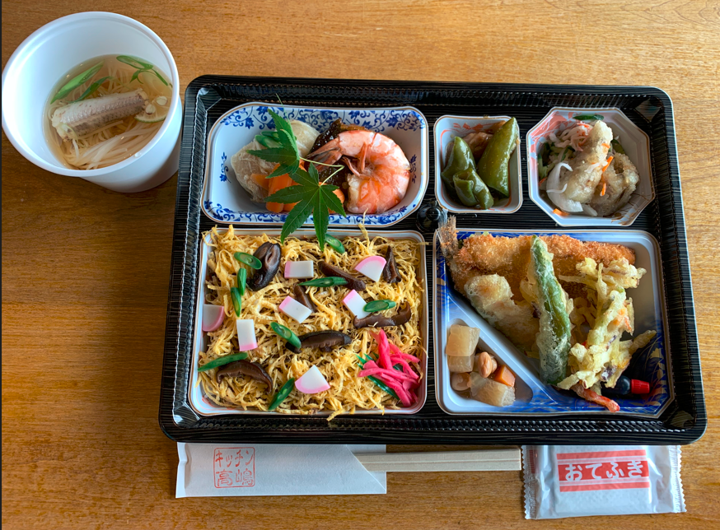
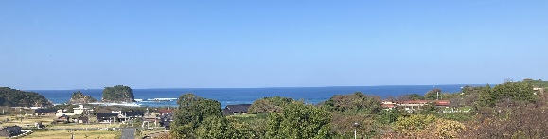
2
Kyoto Health Resort 京丹後 百寿健康ウォーキング
百寿者が多いことで知られる京丹後で運動・栄養・休養のプログラムを通じ長寿の秘訣を体感します。ノスタルジックな宇川／中浜地区での健康ウォーキングの後は「まごわやさしい」の栄養バランスで作られた健康メニューの昼食、最後は美肌の湯も堪能していただきます。
利用想定シーン（対象者のイメージ）
地域の健康プログラムを体験したい方
健康長寿の勉強をしたい方
健康長寿を目指したい方
健康と歴史や文化に興味のある方
プログラムのイメージ
実施場所：宇川地区
場 所 | 項 目 | 内 容 | 時間
京丹後市 宇川温泉 よし野の里 | 健康チェック オリエンテーション | 健康チェック（シート記入、血圧計測）とオリエンテーションにてプログラムの概要説明 | 20分
京丹後市 中浜区 | 準備体操 ウォーキング | 準備体操後、ジオパークの美しい海岸線とレトロな漁師町を歩く「ノスタルジック健康ウォーキング」体験 | 120分
京丹後市 宇川温泉 よし野の里 | 昼食 | 地元素材で「まごわやさしいこ」の栄養バランスで作られた健康メニューの昼食 | 60分
 | 入浴 お買物 | 泉質：単純温泉・低張性弱アルカリ性泉、効能：ストレス・美容・疲労回復 があるとされるお湯でお肌がツルツル | 60分
適度な傾斜の上り下りや凹凸路のウォーキングで
筋刺激と脳活性
ノスタルジックな町街並みをウォーキング
集合時間 | 集合場所 | 実施期間 | 定員
10:30 | 宇川温泉よし野の里 | 4月～11月末まで（除外日：木曜日） | 30名 最少催行人員 10名
集合場所住所：京都府京丹後市丹後町久僧１５６２ https://ukawaonsen.jp/
料金 | 料金に含まれるもの | 〆切
おひとり様 4,500円（税込） ※10名様の場合 | オリエンテーション・健康チェック代、昼食代（百寿弁当）、ウォーキングガイド代 | 21日前
大浴場からは日本海の景色が望めます
京丹後の伝統料理をご賞味
キャンセル規程 | その他注意事項
14日前まで不要。 14日前から8日前までは料金の20％ 7日前から3日前までは30％ 前々日は40％、前日は50％、当日は100％ | ウォーキングに適した歩きやすい靴、リュックサックや持ち運びが邪魔にならないもの、雨具（傘や合羽など）、タオル、飲み物（水分補給）、冬季は防寒服を持参ください。 雨天決行です（警報発令の場合は室内プログラムに変更）
Copyright©京丹後市観光公社（一般社団法人 京都府北部地域連携都市圏振興社京丹後地域本部）

Slide 17
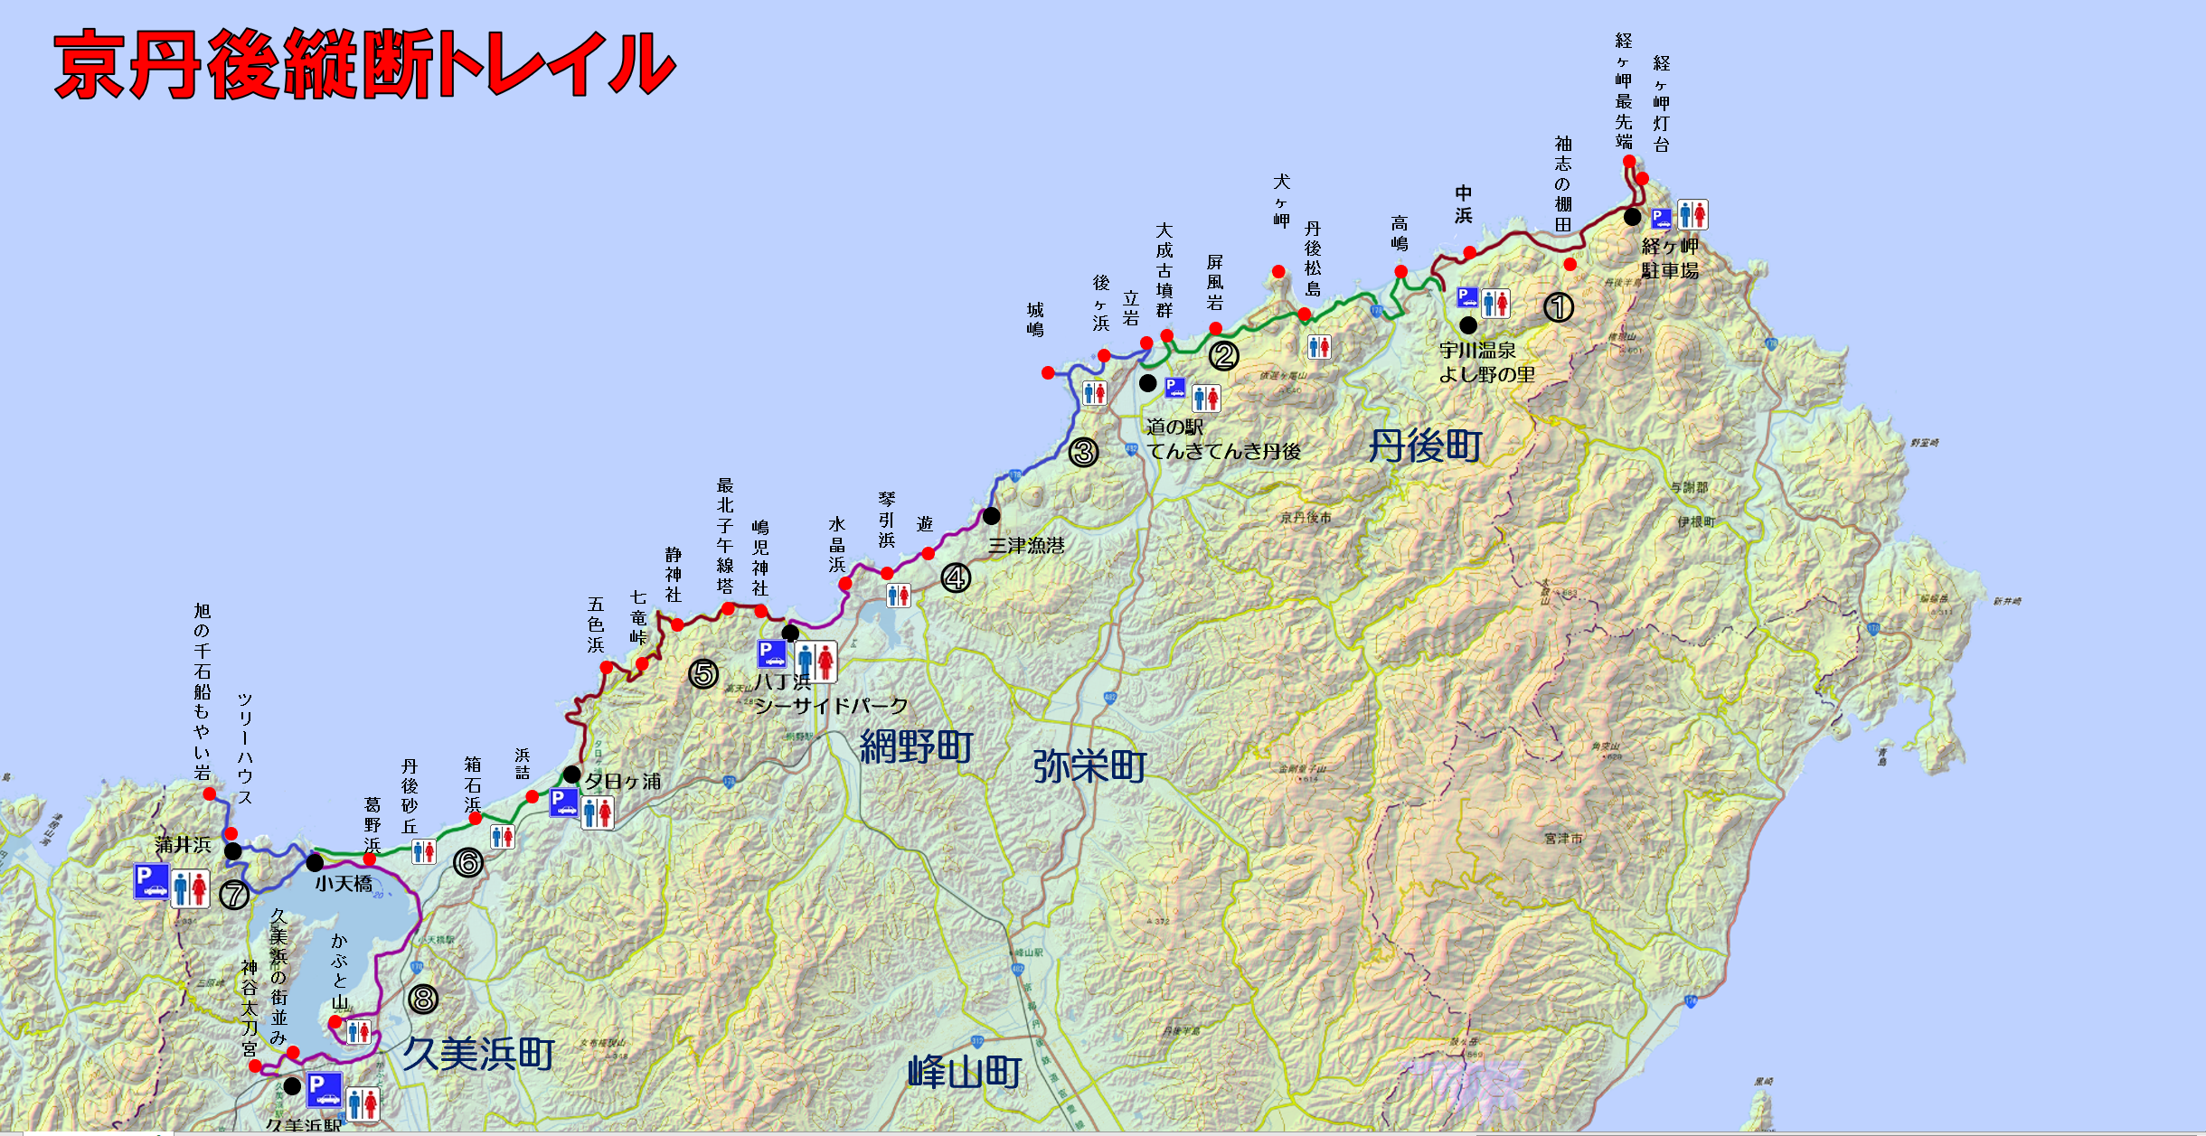
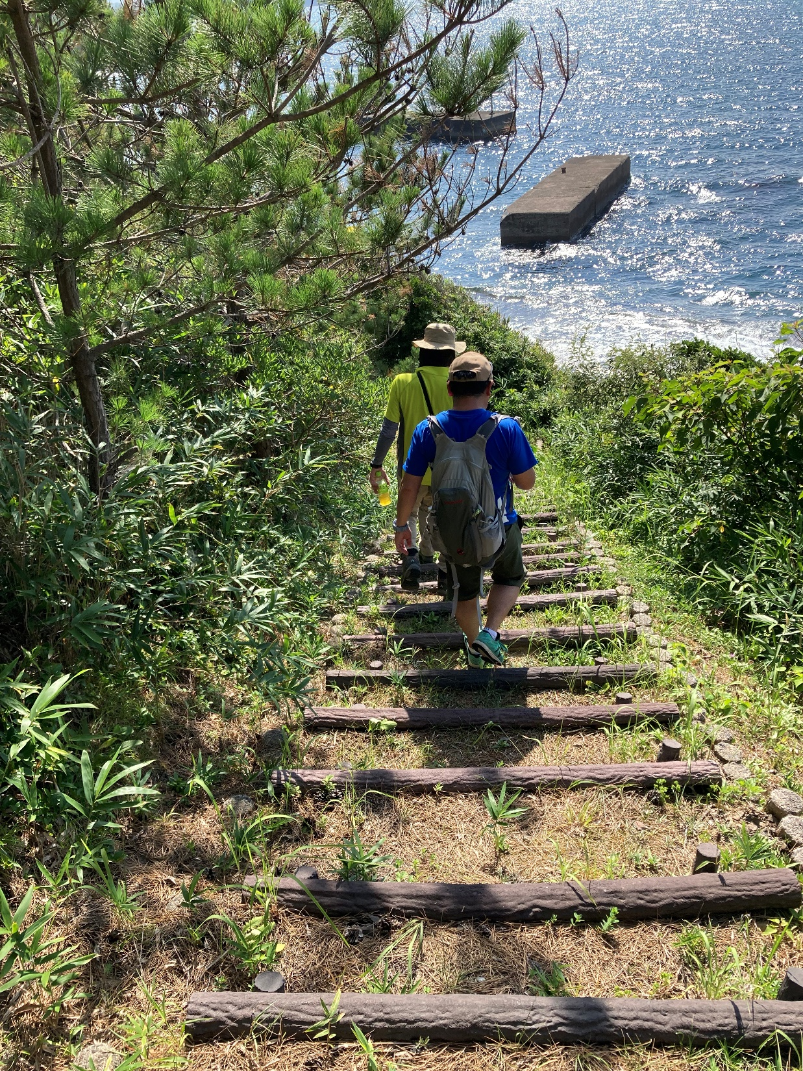
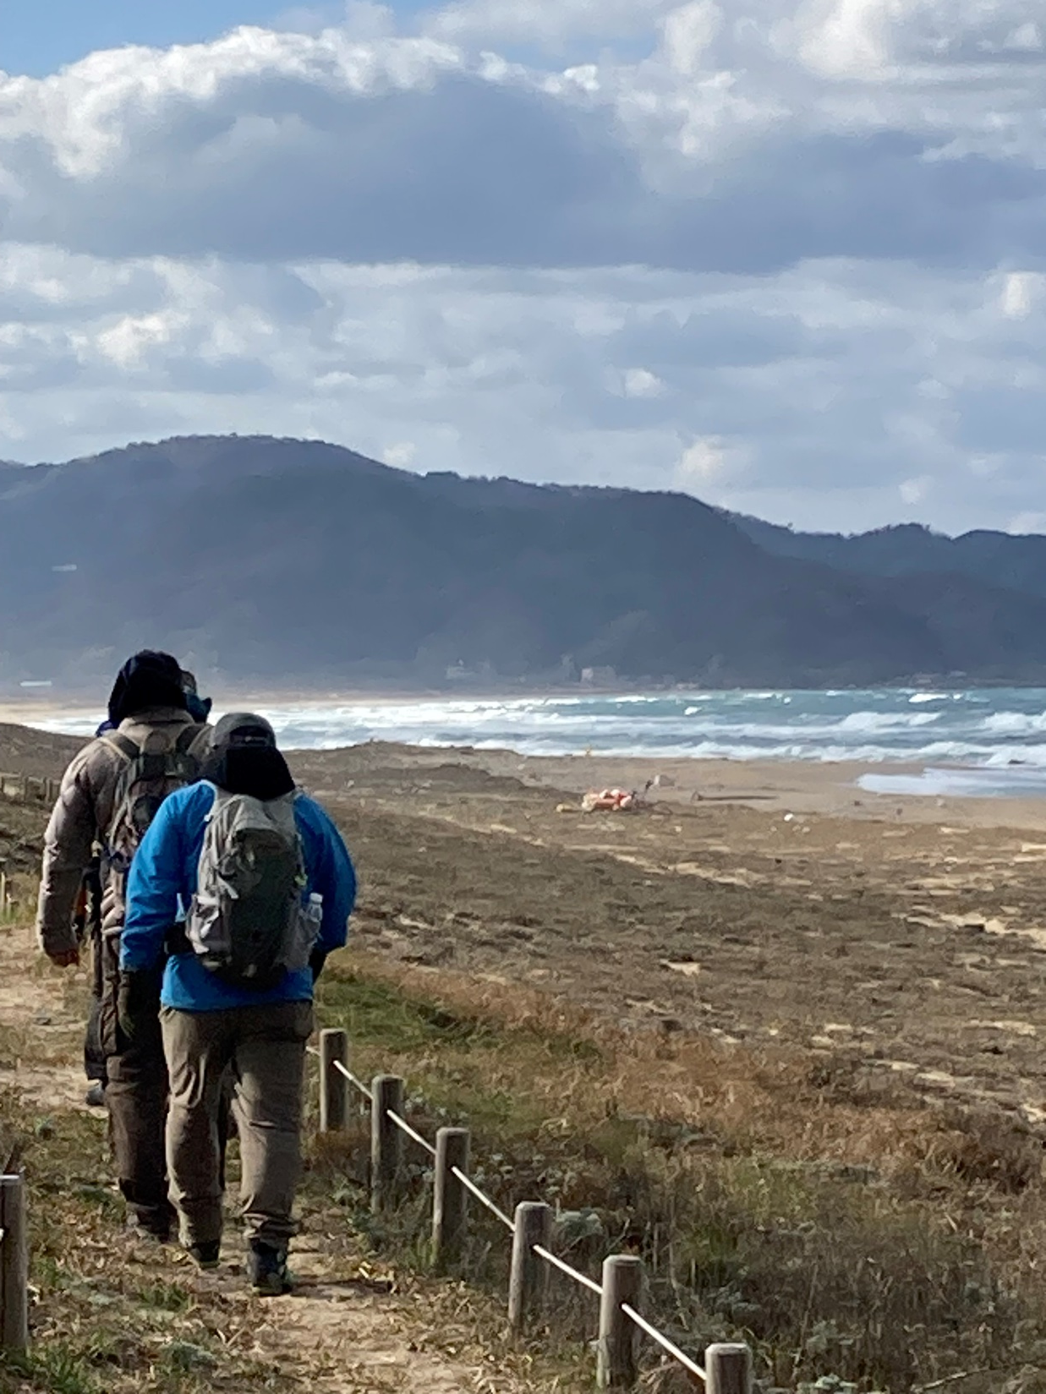
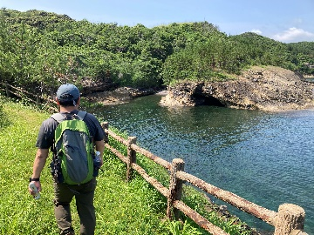
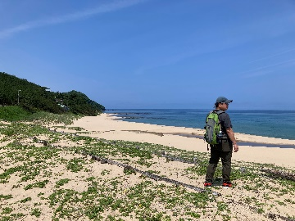

２
健康トレイルウォーキング
2
京丹後の美しい自然環境と地域資源を活用した海洋療法などの自然療法を体感できる難易度に応じた健康トレイルウォーキングをご用意しており、企業様のご要望に応じた最適のコースをアレンジいたします。非日常での体験を通して「健康への気づき・健康づくりの第一歩」をお手伝いするプログラムです。
京丹後の健康トレイルウォーキングは３エリアにわたり、初級・中級・上級の全18コースを用意しておりますので、
健康行動の興味関心の高まりに応じた継続したプログラムのご提供が可能です。
エリア | 初級コース | 中級コース | 上級コース
丹後 | 城島 健康 ウォーキング | 経ヶ岬灯台 健康 ウォーキング | 経ヶ岬(先端) 健康 ウォーキング
 | 平海岸 健康 ウォーキング | 丹後松島 健康 ウォーキング | 依遅ヶ尾山 健康 ウォーキング
峰山・大宮・網野・弥栄 | 碇高原 健康 ウォーキング | 琴引浜 健康 ウォーキング | 徳良山 健康 ウォーキング
 | 須川隧道 健康 ウォーキング | 五色浜 健康 ウォーキング | 鞍禿山 健康 ウォーキング
久美浜 | 旭海岸 健康 ウォーキング | かぶと山 健康 ウォーキング | 牛ヶ尾山 健康 ウォーキング
 | 箱石浜 健康 ウォーキング | ジジラ山 健康 ウォーキング | 高龍寺ヶ岳 健康 ウォーキング
利用想定シーン（対象者のイメージ）
ハイキングに興味がある方
これから健康づくりを行ってみたい方旅先で健康づくりを行ってみたい方京丹後の海岸や森林の風景を満喫したい方
Copyright©京丹後市観光公社（一般社団法人 京都府北部地域連携都市圏振興社京丹後地域本部）

Slide 18
２
健康トレイルウォーキング（初級コース）
３
丹後エリア
峰山、大宮、網野、弥栄エリア
久美浜エリア
Copyright©京丹後市観光公社（一般社団法人 京都府北部地域連携都市圏振興社京丹後地域本部）

Slide 19
2
健康トレイルウォーキング（中級コース）
2
丹後エリア
峰山、大宮、網野、弥栄エリア
久美浜エリア
Copyright©京丹後市観光公社（一般社団法人 京都府北部地域連携都市圏振興社京丹後地域本部）

Slide 20
2
健康トレイルウォーキング（上級コース）
2
丹後エリア
峰山、大宮、網野、弥栄エリア
久美浜エリア
Copyright©京丹後市観光公社（一般社団法人 京都府北部地域連携都市圏振興社京丹後地域本部）

Slide 21
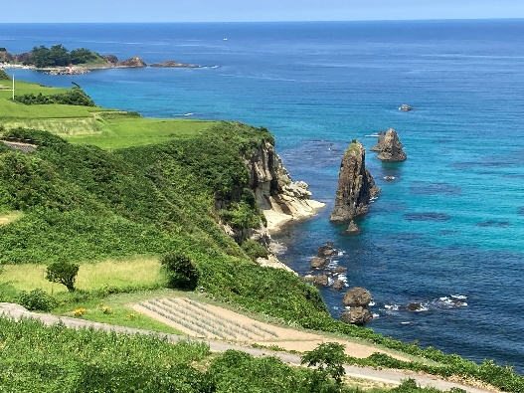
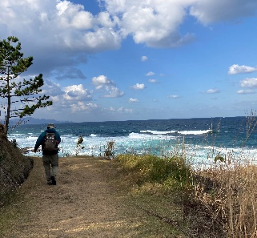
3
ロングトレイル
2
３エリアにわたる、京丹後のトレイルコースを８日間かけて踏破するプログラムです。
普段から色んなトレイルコースを歩かれている方にお薦めです。山だけでなく海岸の風景も存分にお楽しみいただけます。
利用想定シーン（対象者のイメージ）
達成感をえたいかた。すでに健康づくりを行っていて継続期にあるかた。京丹後の海岸や森林の風景を存分に満喫したい方
プログラムのイメージ
実施場所：丹後・網野・久美浜
２日目
1日目
日程 | 内容 | 時間
１日目 | 経ヶ岬駐車場集合 | 12Km 所要約５時間
 | 経ヶ岬灯台ー神志の棚田ー中浜海岸ー宇川温泉
 | 宿泊：宇川温泉 よし野の里
２日目 | 宇川温泉集合 | 12Km 所要約５時間
 | 宇川温泉ー高嶋海岸ー丹後松島ー屏風岩ー大成古墳群
 | 宿泊：間人（たいざ） はしうど荘
３日目 | 道の駅てんきてんき集合 | 8.5Km 所要約４時間10分
 | 立岩ー間人漁港ー城島ー三津漁港
 | 宿泊：●●●
4日目 | 三津漁港集合 | 10Km 所要約５時間
 | 三津漁港ー掛津砂丘ー琴引浜ー水晶浜ー小浜ー八丁浜
 | 宿泊：●●●
5日目 | 浅茂川漁港集合 | 12Km 所要約５時間
 | 子午線塔ー静神社ー七竜峠ー五色浜ー夕日ヶ浦温泉
 | 宿泊：夕日ヶ浦温泉
6日目 | 夕日ヶ浦温泉集合 | 8.5Km 所要約５時間
 | 箱石海岸ー丹後砂丘ー葛野浜ー小天橋 宿泊：久美浜
7日目 | 小天橋ージジラ山登山口ー蒲井浜 | 8.8Km 所要約4時間30分
 | 宿泊：久美浜
８日目 | 小天橋ーかぶと山ー久美浜の街並みー久美浜駅 | 12.5Km所要約4時間30分
 | 解散
３日目
５日目
４日目
７日目
６日目
８日目
料金 | 料金に含まれるもの | 〆切
※要相談（右記） | ※コース・参加人数・ガイド人数などにより算出
集合時間 | 集合場所 | 実施期間 | 最小催行人員
 | 上記コース表参照 | 3月~11月
キャンセル規程 | その他注意事項
Copyright©京丹後市観光公社（一般社団法人 京都府北部地域連携都市圏振興社京丹後地域本部）

Slide 22
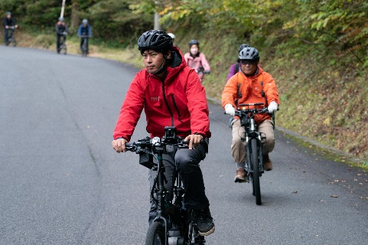
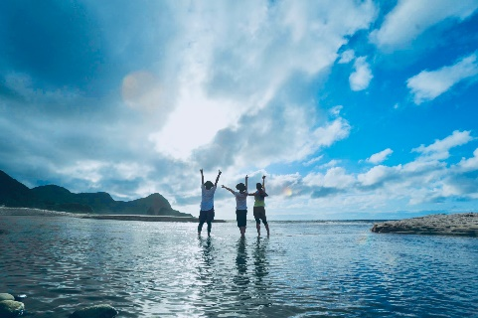

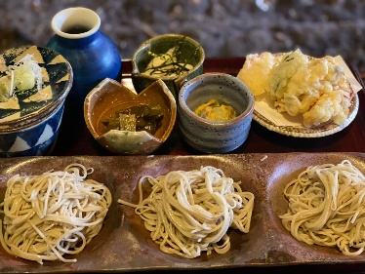
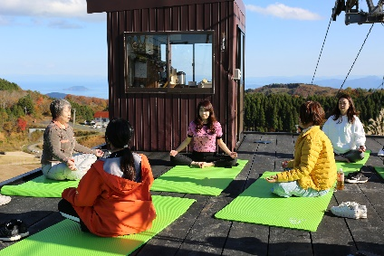
4
Eバイクでの里山ツーリングとヒルクライム 1泊2日 ※4月～11月
Eバイクで自然の恵みを探し収穫しながら里山をめぐり夕食ではその実りを食します。2日目に、山頂のホテルから丹後半島で最も標高の高い牧草地・天空の草原に立ち寄りながら、高嶋海岸まで標高
差650ｍ以上を風をきって疾走します。最後は、海が一望できる
施設で昼食、温泉でゆっくりくつろいで頂きます。
利用想定シーン（対象者のイメージ）
自然の中でリフレッシュをしたい方／サイクリングに興味がある方／Eバイクを体験したい方／野外プログラムを体験したい方など
プログラムのイメージ
実施場所：京丹後森林公園スイス村
日程 | 内容 | 時間
１日目 | 山頂ホテル・風のがっこう京都集合・健康チェック | 20分
 | サイクリング（風のがっこう京都～石臼蕎麦・天風）昼食 | 80分
 | 季節の実りを探して里山サイクリング | 50分
 | 川音を楽しむリバーテラスにて休息 | 30分
 | 風のがっこう京都までのヒルクライム（Eバイクなのでスイスイ）ホテルチェックイン | 60分
 | 夕食後、ナイトプログラムへご案内（ナイトサファリ・星空観察など） | 30～60分
２日目 | 朝食後、碇高原・天空の草原までツーリング | 30分
 | 天空の草原での絶景をご堪能頂いたあとは高嶋海岸まで疾走 | 30分
 | 宇川温泉までツーリング | 30分
 | 宇川温泉にてご昼食とご入浴 | 100分
 | ご入浴後、現地解散 もしくは スイス村まで送迎 | 30分
京丹後で一番高い場所よりサイクリングスタート
「丹後松島」を臨む白い砂浜
集合時間 | 集合場所 | 実施期間 | 最小催行人員
12：00頃 | 山頂ホテル・風のがっこう京都 | 4月~11月 ※積雪状況により中止 | 4名
集合（宿泊）場所住所：京都府京丹後市弥栄町野中２５６２ https://www.kyotango.gr.jp/hotel/821/
丹後牛を眺めながらの碇高原サイクリング
料金 | 料金に含まれるもの | 〆切
28,000円 | 宿泊代（夕食・朝食）・昼食代2回・体験料（Eバイク、ヘルメット、ガイド）2日目温泉代・保険代
キャンセル規程 | その他注意事項
石臼蕎麦の昼食
標高680ｍでのヨガ
Copyright©京丹後市観光公社（一般社団法人 京都府北部地域連携都市圏振興社京丹後地域本部）

Slide 23
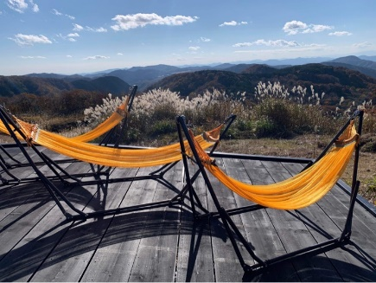
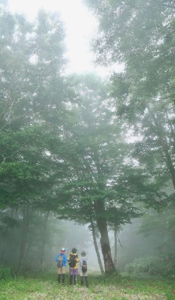
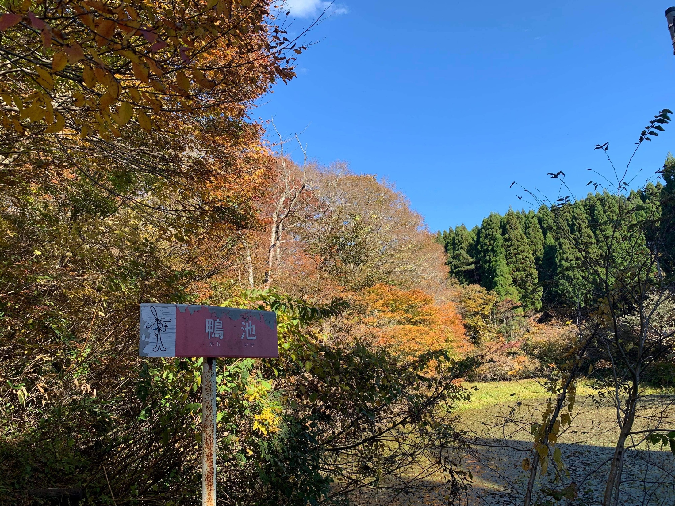
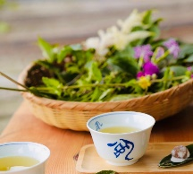




５
森林公園で寿ぐ葉っぱづくしのリトリート 1泊2日 ※4月～11月
都会の喧騒を忘れて、国定公園の京丹後森林公園スイス村で過ごすリトリート。
夕食は丹後の食材を葉っぱの香りでいただき身体が寿ぐ「葉っぱがシェフ」。調味料を使わず素材の味を最大限に引き出す縄文鍋を使った健康調理法です。森林ウォーク、そば打ち体験や、夜は
ナイトサファリや星空観察など盛りだくさんの2日間です。
利用想定シーン（対象者のイメージ）
自然体験に興味のある方／ストレスを自然の中で癒したい方／地域の食事に興味がある方／とにかくぼーっとしたい方 など
プログラムのイメージ
実施場所：京丹後森林公園スイス村
日程 | 内容 | 時間
１日目 | 山頂ホテル・風のがっこう京都 集合・オリエンテーション・健康チェック | 60分
 | 鴨池横から山頂まで森林ウォーク | 120分
 | 山頂の天空ハンモックでマインドフル体験
 | 風のがっこう京都にて香りの足湯と野生茶や特製ドリンク、地元の和菓子で休息後、 ホテルにチェックイン | 30分
 | 夕食（葉っぱがシェフ） | 100分
 | 夕食後、ナイトプログラムへご案内（ナイトサファリ・星空観察など） | 30～60分
２日目 | 早朝に天空デッキでの瞑想or青空ヨガ（マインドフル） | 30分
 | 長寿食（100歳）の朝食 | 60分
 | 近隣の散策と野草摘み（ヨモギやワサビの葉など）～そば打ち体験と昼食 | 120分
 | 葉っぱにまつわるワークショップ（もぐさづくり＆お灸体験など） | 60分
 | 健康チェック、２日間の振り返りをし、解散 | 30～60分
天空ハンモックでマインドフル体験
集合時間 | 集合場所 | 実施期間 | 最小催行人員
13：00頃 | 山頂ホテル・風のがっこう京都 | 4月~11月 | 4名
集合（宿泊）場所住所：京都府京丹後市弥栄町野中２５６２ https://www.kyotango.gr.jp/hotel/821/
縄文鍋の特別料理
森林ウォーク（鴨池）
野生茶で体の中から癒す
料金 | 料金に含まれるもの | 〆切
39,000円 | 宿泊代（夕食・朝食）・そば打ち・昼食1回・体験料（ガイド他）・ 保険代
キャンセル規程 | その他注意事項
葉っぱの風味で、素材を味わう
もぐさづくり体験など
蕎麦打ち体験
Copyright©京丹後市観光公社（一般社団法人 京都府北部地域連携都市圏振興社京丹後地域本部）

Slide 24






6
冬限定！ スノーシュー＆モービル・ソリ体験 ※1月～3月
スノーシューを装着してのウォーキングは通常の約1.5～2倍のエネルギー消費効果があり、心身のリフレッシュや筋トレ、脳トレにも良いとされてます。新雪の林道をスノーシューで約3㎞、野生の生きものの足跡を観察しながら絶景ポイントをめざします。2日目は、スノーモービルに引かれたソリに乗り、新雪の森林公園内をドライブし、雪山の爽快さを満喫
します。冬の運動不足対策に最適な手軽に楽しめる自然を活用した気候療法です。
プログラムのイメージ
実施場所：京丹後森林公園スイス村
利用想定シーン（対象者のイメージ）
雪を見たい方／雪の中で楽しみたい方
スノーシューイングをしたい方
冬場の運動不足解消したい方
スイス村
日程 | 内容 | 時間
１日目 | 京丹後市森林公園スイス村駐車場集合 山頂・ホテル風のがっこう京都までモービルそりで移動しチェックイン | 20分
 | 昼食、オリエンテーリング | 80分
 | スノーシュートレッキング（未除雪の丹後半島縦貫林道を宮津方面へ） | 110分
 | リラックスタイム（入浴可能） | 120分
 | 山頂ホテル風のがっこう京都にて夕食 | 90分
 | 冬の澄み切った空気の中で星空観察 | 60分
２日目 | 朝食 | 60分
 | 森林公園内をモービルそりでドライブ～360度パノラマビューの天空デッキ | 120分
 | スノーダイニング（又はカマクラ）で焼餅ランチ | 60分
 | 解散12時頃（モービルソリで駐車場まで送迎）
お天気が良ければ大パノラマが広がります
集合時間 | 集合場所 | 実施期間 | 最小催行人員
12：00 | 山頂ホテル・風のがっこう京都 | 1月~3月 | 6名
集合（宿泊）場所住所：京都府京丹後市弥栄町野中２５６２https://www.kyotango.gr.jp/hotel/821/
モービルそりで山頂へ
スノーシューを装着して雪上ウォーキング
料金 | 料金に含まれるもの | 〆切
28,000円 | 宿泊代（夕食・朝食）・昼食代１回・体験料（スノーシュー、ポール、スノーモービル、ヘルメット、ガイド）・保険代
キャンセル規程 | その他注意事項
雪上での体感トレーニング
スキーとは異なり仲間と会話しながら
Copyright©京丹後市観光公社（一般社団法人 京都府北部地域連携都市圏振興社京丹後地域本部）

Slide 25






7
「Kyoto Health Resort 京丹後」 雨天時用室内プログラム
ヘルスツーリズムに限らず野外でのイベントの場合、雨天の対策は悩ましいところですが、健康経営®や保健指導としてヘルスツーリズムを実施する場合、雨天でも中止にすることは出来ません。京丹後ではヘルスリゾートとして「雨天時のバックアップ」プログラムもご用意いたします。
利用想定シーン（対象者のイメージ）
会社の行事等、悪天候でも中止できない時
指導者の育成研修、保健指導対象者など
プログラムのイメージ
実施場所：アミティ、丹後地域公民館、久美浜公会堂など
室内プログラムの例
ロープワーク（ロープを使ったストレッチや筋トレ、脳活性プログラム）
ボールを使用した筋トレ
経絡テスト
デュアルタスクトレーニング
健康チームビルディングプログラム
マインドフル体験
ロコモチェック、片足立ちテストなど
デュアルタスクトレーニング
ボールを使用した筋トレ
ロープワーク（ストレッチ）
集合時間 | 集合場所 | 実施期間 | 定員
 | 各会場 | 通年 | 40名
料金 | 料金に含まれるもの | 〆切
お問い合わせ | 会場費、プログラム指導料（インストラクター費用）
キャンセル規程 | その他注意事項
複数人での筋トレ
マインドフル体験
雨天でも様々なグッズを活用し、楽しいプログラムを提供します
Copyright©京丹後市観光公社（一般社団法人 京都府北部地域連携都市圏振興社京丹後地域本部）

Slide 26






8
自然とつながる食体験プログラム ～土といのちのめぐり～
8
「土といのちのめぐり」そして「四季のめぐり」 てんとうむしばたけで野菜や草にかこまれて
いると、この「めぐり」を実感します。自然って、土を通してすべてのいのちがくるくるとめぐる
ことで成り立っているのを感じていただけます。
プログラムのイメージ
実施場所：てんとうむしばたけ
利用想定シーン（対象者のイメージ）健康的な食事について学びたい方／野菜について深く学びたい方／家庭菜園など始めたい方／家族の健康に活用したい方／土と触れて自然回帰したい方／自然療法に興味がある方 など
項 目 | 内 容 | 時 間
オリエンテーション・昼食 お買い物 | ご集合の後、オリエンテーションで、健康測定、本日の流れ、農場の紹介などを ご案内させていただきます。その後、オーガニックお野菜をたっぷり使用した、カフェ特製 ランチを召し上がっていただきます。売店では新鮮な野菜などをお土産にどうぞ。 | 90分
畑見学＆季節野菜の収穫体験 | カフェから近くの畑に移動後、土って何？奥深〜い土といのちのめぐりについてのお話を 農場の方がわかりやすくしてくれます。そして一番の楽しみの旬野菜の収穫体験。 たくさん採れたら、お土産にお持ち帰り♪野菜の成長と共にお子さまの成長も感じられる、家族での参加も人気です。 | 90分
振り返り | 畑での体験後は、質疑応答の時間です。健康測定をして解散。 | 30分
集合時間 | 集合場所 | 実施期間 | 定 員
10:30 | Organic Cafe てんとうむしばたけ | 4~7月・9月~11月 日・月・火・水 | 定員20名/最少催行人員2名
集合場所住所：京都府京丹後市弥栄町黒部441 https://tentoumushi-batake.com/
畑での収穫体験の様子
料 金 | 料金に含まれるもの | 〆切
大人 8,800円 （※5名以上の料金となります） | ※ガイド料・講師代、 昼食代 | 14日前
※お土産（旬の有機野菜3種）を付ける場合 別途1,080円／名 ※同伴のお子様（中学生以下）は無料
キャンセル規程 | その他注意事項
7～2日前：20％ 前日・当日：50％ 開始時間後：100％ | 【持ち物】 汚れても良い動きやすい服装・帽子・防寒具・雨具・タオル・飲み物 【注意事項】 ・台風などの荒天時は中止です。天候理由により中止とする場合は前日17時までに事業者よりご連絡いたします。雨天時はビニールハウス内を中心に実施いたします。昼食などは周辺公民館などを使用します。 ・保険について 本体験には保険代が含まれておりません。ご参加者さま自身で、任意保険の加入をお勧めいたします。また体験中の不慮の事故怪我について、補償などの責任は負いかねますのでご了承下さい。
畑で食べるきまぐれランチボックス（イメージ）
レストランでのランチ（イメージ）
Copyright©京丹後市観光公社（一般社団法人 京都府北部地域連携都市圏振興社京丹後地域本部）26

Slide 27







9
プライベートサウナでリラクゼーション 「ぬかとゆげ」
温熱療法の効果に着目した京丹後のドクター監修の予防医療に繋がる温浴施設「ぬかとゆげ」。米ぬか100％の酵素風呂と貸切可能なフィンランド式サウナを一度に体験できる世界初の施設です。
利用想定シーン（対象者のイメージ）
サウナ好きのある方／腰痛、肩こりなどを解消したい方／心と体のバランスを整えたい方／ストレスを解消したい方／ワーケーション中のリフレッシュ／オフサイトでのサウナミーティング
プログラムのイメージ
実施場所：ぬかとゆげ
項目 | 内容・時間
サウナ酵素風呂セットプラン | サウナ60分酵素風呂60分2時間コース サウナ120分酵素風呂60分3時間コース 男女一緒に入浴可能（水着着用）
集合時間 | 集合場所 | 実施期間 | 受入可能数
 | ぬかとゆげ | 通年 | １名様~3名様 ※3名以上の 人数は要相談
集合場所住所：京都府京丹後市峰山町杉谷941-1 https://nuka-yuge.com/
料金 | 料金に含まれるもの | 〆切
2時間コース 7,450～10,300円 3時間コース 9,400～15,000円 ※人数や体験部屋により変動します。 | サウナ体験、酵素風呂体験 ※それぞれの個別で体験したい場合は別途ご相談ください。 料金に含まれないもの 水着、サウナハット（有料レンタルあり） タオル、飲み水（無料貸出あり） | 3日前
キャンセル規程 | その他注意事項
当日、無連絡 100％ | 体験者の中には湿疹が出る方もいらっしゃいます。基本的には2,3日で治まりますが、お肌の弱い方は洗体や保湿にお時間をおかけください。
酵素風呂の特徴
ガスや電気など人工のエネルギーを一切使用せずに65℃まで発熱するお風呂で重ための布団をかぶっているように入酵時間を楽しんでいただけます。体の芯（骨や内臓）が温まってから汗が出るのが特徴です。
すべてのサウナは本格的なフィンランド式サウナになっており、ご自身の好きなタイミングでロウリュができます
Copyright©京丹後市観光公社（一般社団法人 京都府北部地域連携都市圏振興社京丹後地域本部）

Slide 28









9
プライベートサウナでリラクゼーション 「蒸－五箇サウナ－」
築100年を越えた古民家を改装したアウトドアサウナ。田園風景が広がる村の中に自然の恵みや豊かさを肌で感じながら、田舎のおばあちゃんの家に来たかのような、都会では味わえないゆったりとした時間が流れます。
プログラムのイメージ
実施場所：蒸-五箇サウナ-
利用想定シーン（対象者のイメージ）
サウナ好きのある方／腰痛、肩こりなどを解消したい方／心と体のバランスを整えたい方／ストレスを解消したい方／ワーケーション中のリフレッシュ／オフサイトでのサウナミーティング
項目 | 内容・時間
貸切サウナ | 平日（月曜日、木曜日、金曜日） 土曜日、日曜日、祝日 2時間30分
集合時間 | 集合場所 | 実施期間 | 最少催行人員
 | 蒸-五箇サウナ- | 通年 | 1名
集合場所住所：京都府京都府峰山町鱒留1648 https://musu-sauna.com/
料金 |  | 料金に含まれないもの | 〆切
月・木・金曜日 18,000円（4名まで） 1名追加@3,000円 | 土・日・祝日 20,000円（4名まで） 1名追加＠3,000円 | 料金に含まれないもの 水着、タオル、ポンチョ（有料レンタルあり） サンダル、飲み水（無料貸出あり）
キャンセル規程 | その他注意事項
5～7日前…20％ 2～4日前…30％ 前日…50％ 当日…100％ | 予約時間は、着替えやシャワー室込みの時間です。 当施設に湯舟や水風呂はございません。 施設前に川が流れておりますが、入水される際は各自のご判断でお願いいたします。 また、川が氾濫している場合は安全を考慮し入水を禁止しております。
茅葺屋根の古民家をDIYした手づくりの味を残した店内と北欧から取り寄せた薪ストーブ
目の前の川が水風呂代わり
ご家族・ご友人・カップルで貸切利用
冬は雪が水風呂代わりになります
Copyright©京丹後市観光公社（一般社団法人 京都府北部地域連携都市圏振興社京丹後地域本部）

Slide 29






10
宇川温泉よし野の里リラクゼーションプログラム （宿泊可）
宇川温泉よし野の里は高台にあるため露天のみならず内湯やサウナからも海が見え、開放的な雰囲気があります。息を呑むほど美しい日本海の景色を湯船の中から一望できる絶景風呂が自慢。特に夕方の落日時は差し込む夕日を浴びながら至福の癒やしを与えてくれます。
プログラムのイメージ
実施場所：宇川温泉よし野の里
利用想定シーン（対象者のイメージ）
日頃の心身の疲れを癒したい方
運動・温泉を楽しみたい方（ハーブ浴等）を楽しみたい方キャンプをしたい方 等
スイス村
項目 | 内容 | 時間
温泉療養 | 温泉入浴プログラムを参考に各自ご体験 | 60～90分
夕食 | 和牛肉鍋コース・鰤しゃぶ会席・BBQ・炭火焼会席など(予約制) | 90分
ナイトプログラム | キャンプ場での焚火プログラム（オプション） | 60分
集合時間 | 集合場所 | 実施期間 | 最小催行人員
料金 | 料金に含まれるもの | 〆切
キャンセル規程 | その他注意事項
Copyright©京丹後市観光公社（一般社団法人 京都府北部地域連携都市圏振興社京丹後地域本部）

Slide 30




11
刀鍛冶体験マインドフルプログラム
うす暗い鍛冶場の炉の炎を眺めながら刀を打つ音に集中し、五感を研ぎ澄ます。
スマホ社会で疲れた脳をリフレッシュさせ、新たな感動を与える他ではなかなか体験する機会のすくないオリジナルのマインドフルプログラムです。
利用想定シーン（対象者のイメージ）
日頃の心身の疲れを癒したい方
心と体のバランスを整えたいか方、
ストレスを解消したい方
プログラムのイメージ
実施場所：日本玄承社
内容 | 時間
現役の刀匠から日本刀に関するレクチャー、その後、本物の日本刀を鑑賞 | 約60分
鍛冶場見学とマインドフル体験（見学前にマインドフル実施のポイントを解説）
大槌体験（刀づくりの工程の一部を体験）
集合時間 | 集合場所 | 実施期間 | 最小催行人員
水曜日①10時 ②14時 日曜日 10時 第１、第３日曜 14時 | 日本玄承社 | 水、日曜日 12/28~１/3を除く | ２名 最大受入10名
集合場所住所：京都丹後市丹後町三宅314
料金 | 料金に含まれるもの | 〆切
10,000円 | 見学料 | ２日前
キャンセル規程 | その他注意事項
当日・無連絡・・・・100％
画像提供（予定）：日本玄承社
Copyright©京丹後市観光公社（一般社団法人 京都府北部地域連携都市圏振興社京丹後地域本部）

Slide 31



12
マインドフル提灯づくりプログラム
海辺の提灯工房でオリジナルの提灯づくり体験とマインドフルをセットに体験します。
工房は八丁浜まで徒歩４分の海沿いに立地しますので、体験後にビーチでのプログラムと組み合わせることも可能です。
利用想定シーン（対象者のイメージ）
日頃の心身の疲れを癒したい方
心と体のバランスを整えたいか方、
ストレスを解消したい方
プログラムのイメージ
実施場所：小嶋庵
内容 | 時間
お好きな和柄と和紙を選ぶ | 約60分
竹ひごの骨組みに糊をのせ、和紙を２枚づつ霧吹きで湿らせて貼る（４面同じ手順）
乾燥させてライトアップ
集合時間 | 集合場所 | 実施期間 | 最小催行人員
①10:00 ②14:00 | 小嶋庵 | 通年 12/28~１/3を除く | ２名 最大受入20名
集合場所住所：京丹後市網野町浅茂川266
料金 | 料金に含まれるもの | 〆切
10,000円 | 体験費用（作った提灯はお持ち帰りいただけます） | ２日前
キャンセル規程 | その他注意事項
当日・無連絡・・・・100％
Copyright©京丹後市観光公社（一般社団法人 京都府北部地域連携都市圏振興社京丹後地域本部）

Slide 32


13
寝たきり予防や脳活性のためのプログラム ※オーダーメイド
運動生理学や脳科学、自然環境を活用したフレイル・ロコモ対策のプログラムです。
本プログラムは個人の健康度やニーズに合わせて実施し、付き添いのご家族の方も
一緒にプログラムを体験していただきます。
利用想定シーン（対象者のイメージ）
健康な老後を過ごしたい方
筋力が弱ってきたと感じるかた
認知症予防に取り組みたい方 など
プログラムのイメージ
実施場所：水屋敷
日程 | 時間 | 内容
１日目 | 13:00 | ご集合（水屋敷）、オリエンテーション
 | 13:20 | 質問票確認
 | 13:40 | 健康チェック
 | 14:10 | 室内での健康運動プログラム（運動の基本）
 | 15:30 | 移動：コーヒーブレイク、観光プログラム（ご要望に応じアレンジ）
 | 17:00 | お宿チェックイン、休息、ご入浴、自由時間
 | 18:00 | 地元食材の健康で美味しいメニュー
２日目 | 06:30 | 早朝ウォーキング
 | 07:30 | 地元食材の健康で美味しいメニュー
 | 09:00 | 移動：海岸線での健康ウォーク、筋トレ
 | 11:00 | 移動：コーヒーブレイク、園芸体験
 | 12:00 | 有機野菜を使った弁当
 | 13:30 | 移動：まとめ（今後の健康づくり）
 | 14:30 | 解散
料金 | 料金に含まれるもの | 〆切
集合時間 | 集合場所 | 実施期間 | 最小催行人員
キャンセル規程 | その他注意事項
快適なプライベート空間で専門家がオーダーメイドでプログラムを組み立てます
Copyright©京丹後市観光公社（一般社団法人 京都府北部地域連携都市圏振興社京丹後地域本部）

Slide 33



14
ビューティー＆ヘルス
京丹後市で空中ヨガ（FlowingYoga）やヨガ、そしてセルフでエステ体験ができます。
身体と心を外側からの内側からも癒し元気にさせてくれる場所。丹後の自然豊かな海をバックにアーシングヨガや屋外ヨガで解放される、普段とは違った体験を。
プログラムのイメージ
実施場所：Re:PRISM SIDE BY SIDE
利用想定シーン（対象者のイメージ）
日頃の心身の疲れを癒したい方、心と体のバランスを
整えたい方、ストレスを解消したい方
プラン | 内容 | 料金
A | ビューティー＆ヘルス リフレッシュプログラム ・ヨガ体験（60分）、空中ヨガの体験（50分）（どちらか選択） ・サロンの体験（脱毛、エステ、ボディメイク）（60分） | 10,000円 （1人あたり）
B | 宿泊先への出張ヨガ | 3,300円 （１人あたり）
C | サロン、ヨガ別々でのご利用 ヨガ、空中ヨガ（どちらか選択）50分～60分 ※組み合わせ可能 | 3,000円 （１人あたり）
 | サロン（1室3名まで入室可能） 料金 50分7,000円（1人あたり）20分3,500円（１人あたり）
実施時間／集合時間 | 集合場所 | 実施期間 | 受入可能人員
9：00～21：00 15分前集合 | Re:PRISM SIDE BY SIDE | 不定休 | ヨガ15名、空中ヨガ9名、サロン6室 最少催行人員：２名
京都府峰山町長岡620-5 駐車台数 １５台 大型車駐車可
キャンセル規程 | ご注意事項
7日前～2日→20％ 前日→60％ 当日・無連絡→100％ | 体調不良の方、熱のある方のご利用はできません。動きやすい服装でご参加下さい
Copyright©京丹後市観光公社（一般社団法人 京都府北部地域連携都市圏振興社京丹後地域本部）

Slide 34





OP
京丹後 Health Resort エクササイズウォーキング
京丹後の自然のなかでココロとカラダを開放するプログラムです。
ウォーキングやピラティス、２本のポールを活用した姿勢改善のエクササイズなど低負荷のトレーニングでどの年代でも初心者でもご参加頂けます。専用スタジオもありますので雨天時も安心です。
プログラムのイメージ
利用想定シーン（対象者のイメージ）
プログラム中の出張オプショナルサービス
雨天時のプログラム
◆プラン概要
項目 | 内容 | 時間 | 実施場所
ツインポール®エクササイズ | インストラクターの指導の下、音楽に合わせてポールを使ったエクササイズを実施 | 約45分 | 峰山総合運動公園 ※ご要望に応じ他のフィールでの実施可能
ピラティス＆コアコンディショニング | ピラティスを中心としたカラダに向き合うプログラム | 約45分 | 癒し空間Sun里 ※ご要望に応じ他のフィールでの実施可能

Slide 35







OP
京丹後 Health Resort 組織とカラダの健康プログラム
ホテルも併設する西日本最大級の道の駅丹後王国「食のみやこ」内で組織と身体の健康プログラムを展開。チームビルディング＋心と身体の健康を体感できます。
ホテルでは料理長が腕を振るいヘルシーで健康長寿のメニューをご用意いたします。
プログラムのイメージ
利用想定シーン（対象者のイメージ）
健康経営プログラムとしてツアー中
企業研修の一環として
組織を強くしたい、自然を満喫したい方など
◆モデルプラン
日程 | 内容
１日目 | オリエンテーション、健康チェックの後、ヘルスツーリズムチームビルディングプログラム
 | 料理長特選 ヘルスツーリズムディナー
 | 焚火を囲んでの星空観察
２日目 | 早朝ウォーキング、ストレッチの後、朝食（ヘルスツーリズムモーニング）
 | 動物とのふれあい、振り返り、解散

Slide 36







「Kyoto Health Resort 京丹後」のサービス提供スタッフ
ヘルスツーリズムアテンダント資格認定者
美しい景色を見ながらのウォーキング、季節の美味しい食物の数々、京丹後で五感で感じる健康のきっかけ作りをお手伝いします。
明るい笑顔とトークで参加者の方々に少しでも楽しんでもらいたいです！
海に歴史に温泉も、そんな中を健康ウォーキング。どうせ歩くなら、楽しみましょう。お手伝い出来たら嬉しいです
自然豊かな京丹後でゆったりと気持ちよく体を動かす・・・。そんなお手伝いが出来たらいいなと思います。
蒲田 和加子
かばた わかこ
朴 勇太
ぱく よんて
小長谷 知佐子
おばせ ちさこ
小森 有希
こもり ゆき
提携アドバイザー
木下 藤寿
きのした ふじひさ
株式会社ウェルネスツーリズム研究所
代表取締役
西崎 徹
にしざき とおる
NPO法人
日本ヘルスツーリズム振興機構
事務局長
梅本 修
うめもと おさむ
ビオ・ラビッツ株式会社
代表取締役
日本のヘルスツーリズムの第一人者。経済産業省ヘルスツーリズム認証品質評価策定委員。熊野古道をはじめ、全国各地および韓国でのヘルスツーリズムプログラム開発や人材育成、コンサルティングを数多く実施。最近では健康経営®プログラムの開発と監修を行っている。気候療法の講座開催と指導についてはドイツ・ミュンヘン大学の公認指導者に認定。
健康と観光を融合させたヘルスツーリズム（健康増進型旅行）を活用した持続可能なまちづくりの検討、事業推進主体（まちづくり会社やDMO等）における戦略策定とビジネス開発を専門とする。ツーリズムとヘルスケア双方の知見を活かし、NPO法人の運営を担っている。
大手食品会社を辞めて2７年前に農業へ。 食べることの大切さから有機農業にとりくんで2１年。有機JAＳ認証取得・有機野菜栽培のほかに無添加加工品の製造やカフェ営業・他にはない収穫体験や農業体験を行っている。また、有機農業技術を広める活動と併せて、学校給食の地産地消100％推進や児童生徒への食育活動に力を注いでいる。
Copyright©京丹後市観光公社（一般社団法人 京都府北部地域連携都市圏振興社京丹後地域本部）

Slide 37
参考資料：ヘルスツーリズムの健康効果
Copyright©京丹後市観光公社（一般社団法人 京都府北部地域連携都市圏振興社京丹後地域本部）

Slide 38
参考資料：健康経営®の評価のためのデータ
生活習慣
食習慣
身体活動
健診結果
腹囲（メタボ関連）
血圧
脂質
血糖
ストレス度
行動変容ステージ
医療費
その他
現在
プログラム実施
一定期間後
（3ヶ月・6ヶ月・1年）
評価
参加者（企業）
ベースラインデータ
個人・集団プログラム
個別指導・集団指導
継続支援
評価
Copyright©京丹後市観光公社（一般社団法人 京都府北部地域連携都市圏振興社京丹後地域本部）

Slide 39
参考資料：健康経営®のためのヘルスツーリズムプログラムの流れ
ヘルスツーリズム事業者と実施希望者との打合せ
ヘルスツーリズムの体験（試行・担当者）
ヘルスツーリズム参加者の募集
ヘルスツーリズムの実践
ヘルスツーリズム参加後のフォロー
個別の健康づくり支援（1ヶ月、6ヶ月、1年など）
集団の健康づくり支援（定期的）
各種評価（生活習慣、健康度、休業日数、医療費）
その他
御社の健康経営®に寄与
Copyright©京丹後市観光公社（一般社団法人 京都府北部地域連携都市圏振興社京丹後地域本部）

Slide 40











宿泊施設
峰山
KISSUIEN Stay & Food
丹後
宇川温泉よし野の里
2022年3月26日 ReOPENした京丹後の中心に立地するホテル
自然豊かな宇川の地で自由きままな滞在が楽しめる
滞在拠点としてスタンダードなシングルから、地元丹後を感じるコンセプトルームまで、自然な心地良さを大切にした客室と、「美味しくて体に良い」を大切にしたお料理が自慢です。
2021年4月にリニューアルOPENした温泉大浴場「UKAWA SPA」に
アジアンテイストなコテージ風の宿泊施設でおくつろぎください。
日本海を眺められる自然豊かな高台のキャンプ場も併設しております。
■客室数 67室 （洋室63室 和室3室 コンセプト和洋室1室）
■会議室 最大180名／307㎡ 最大30名／62㎡ 最大25名／49㎡
■送迎バス（宴席利用のみ）■コインランドリー、フリーワークペース、
RESTAURANT等
■客室数 8室（海側6名×2室、海側4名×1室、山側4名×3室、
山側ツイン×1室、大部屋12名×1室） ■大広間（36畳）あり
■送迎バス（8名定員）あり ■温泉大浴場、キャンプ場、食事処
久美浜
リゾーピア久美浜
弥栄
ホテル丹後王国
久美浜湾沿いに佇む穏やかなひとときに心休まるリゾートホテル
西日本最大級の道の駅丹後王国「食のみやこ」の敷地内
京丹後西部日本海の美しい自然に囲まれた久美浜地区に立地する白亜のリゾートホテル。温泉大浴場と京丹後の季節のお料理で皆様をお迎えいたします。
ファイテン独自開発のメタックス技術活用（リラクゼーション効果）の部屋があります。（5部屋限定）百寿人生のレシピを料理長がアレンジによる特別料理でおもてなし致します。
■客室数 55室 （スタンダードツイン 5室、スタンダード和洋 38室、
デラックス和洋 10室、和室 2室）
■会議室 最大80名（3分割可・畳・フローリング選択可）
■送迎バス（要予約）■温泉大浴場、プール、 ゲームコーナー等
■客室数 26室（洋室ツイン・和洋室・和室）
■レストラン 宴会場 大浴場 あり
Copyright©京丹後市観光公社（一般社団法人 京都府北部地域連携都市圏振興社京丹後地域本部）

Slide 41










宿泊施設
網野
水屋敷
網野
佳松苑
湖畔に佇む四棟限定の離れ個宿
夕日ヶ浦温泉で一番の大型旅館
ユニバーサルツーリズムに応える全室バリアフリー仕様。柔らかな自然光、窓を開ければ季節を告げるんだ風が戯れる和モダンの装い全室に展望風呂、ウッドデッキ、床暖房を完備して四季を通し、快適で心地よい旅の時間をご提案いたします
ユニバーサルツーリズムに応える全室バリアフリー仕様。柔らかな自然光、窓を開ければ季節を告げるんだ風が戯れる和モダンの装い全室に展望風呂、ウッドデッキ、床暖房を完備して四季を通し、快適で心地よい旅の時間をご提案いたします
■客室数 ４室（４棟）展望風呂とウッドデッキ、床暖房完備
■会議室 なし ■送迎あり（要予約、条件付き）
■客室数 37室（和洋室）
■会議室 宴会場（200畳 6分割） ■送迎あり（要予約）
久美浜
HEKISUIEN
丹後
風のがっこう京都
自然豊かで穏やかな久美浜湾を眺める居心地の良い空間
360度のパノラマビューが見渡せるホテル
久美浜湾の美しい情景を眺めながら、日常から離れベーカリーカフェで落ち着いたひとときをお過ごしください。
「風のがっこう京都」はホテルタイプのお宿で標高683ｍの森林公園スイス村の中でも最標高に位置し、春夏秋冬のどの季節でも自然の雄大さを感じて頂けます。
■客室数 ●室
■会議室 あり ■送迎あり（要予約、条件付き）
■客室数 9室
■会議室 あり ■送迎なし
Copyright©京丹後市観光公社（一般社団法人 京都府北部地域連携都市圏振興社京丹後地域本部）

Slide 42








その他リラクゼーション施設（温泉）
 | 宇川温泉よし野の里 日本海の青さや水平線に沈む夕日に息をのむ海の温泉、竹林に囲まれた山の温泉、二つの浴室は男女日替わりになっています。レストランや宿泊施設があり、湯治を兼ねた長期滞在もできます。 アルカリ性単純温泉（低張性アルカリ性温泉） 京丹後市丹後町宇川久僧1562 |  | 丹後温泉はしうど荘 直接パイプラインで源泉を引き、豊富な湯量と奇勝「立岩」の風景が自慢。潮騒が聞こえるほど海に近い宿とあって夏は海水浴客でにぎわいます。雪景色と幻の「間人ガニ」が満喫できる冬も人気です。 京丹後市丹後町間人632-1
 | 弥栄あしぎぬ温泉 小高い丘の上に浴場がある日帰り温泉。廃てんぷら油と木質チップ燃料で加温しており、CO2排出を大幅に削減し丹後の美しい自然と共存する温浴施設です。レストランと売店を併設。 ナトリウム・カルシウム硫酸塩水（低張性アルカリ性高温泉） 京丹後市弥栄町木橋548 |  | 浅茂川温泉 静の里 海の見える丘に建つ心安らぐ温泉施設。温泉や展望ロビー、レストランなど至る所から日本海が一望できる、特産品の売店・ゲームコーナー・室内温水プールもあり、ご家族でゆったりとご利用できます。 含食塩—硫黄単純温泉 京丹後市網野町浅茂川1449番地
 | 久美浜温泉湯元館 北近畿一の大きさを誇り、源泉掛け流しが自慢の温泉。男湯、女湯ともに内風呂、外風呂、薬草風呂があり、それぞれ約100人が同時入浴できます。 ナトリウム・カルシウム硫酸塩水（低張性アルカリ性高温泉） 京丹後市久美浜町平田1106-4 |  | 外湯 花ゆうみ 広々とした内湯にジャグジー風呂、満天の星を仰ぐ寝湯に露天風呂は滝を眺めながらゆるりリラックス。人気のサウナも併設しております。湯上りにはマッサージやごろ寝スペースでゆったりお過ごしいただけます。 単純温泉（低張性・弱アルカリ性）ナトリウム・カルシウム温泉 京丹後市網野町浜詰256-1
 | 小野小町温泉 肌ざわりのやさしいアルカリ性の温泉。大宮のまちを見下ろす丘の上にあり、周辺には体験施設「大宮ふれあい工房」などの施設が集まっています。 含弱放射性・ナトリウム・炭酸水素塩泉 京丹後市大宮町三坂105-15（セントラーレ・ホテル京丹後内） |  | みなと悠悠 自家源泉の湯を解放感あふれる大浴場や露天風呂で堪能できます。湯上りには日本海と久美浜湾の絶景の展望スペース、最上階のラウンジへ。 京丹後市久美浜町湊宮2102-1

Slide 43






見学施設
 | 木下酒造有限会社 「日本初のイギリス人杜氏が伝統的技法を繋ぐ」 天保13年より続く『玉川』の蔵元。 蔵限定の希少酒の販売や試飲のほか、地酒ソフトクリーム、地酒まんじゅう、地酒ケーキなどのお土産も揃います。 京丹後市久美浜町甲山1512 |  | 竹野酒造有限会社（bar 362+3） 「世界を見据え、細部へのこだわりを貫くサイエンティスト。」 地元農家と直接契約栽培で品種毎に純米酒を製造。 京丹後市弥栄町溝谷3622-1
 | 熊野酒造有限会社 「精米歩合でつくり出す香の魔術師。」 蔵から久美浜湾が一望できます。熟練の但馬杜氏の下で修練を積んだ蔵元杜氏、柿本達郎が精魂込めて手造りする純米や吟醸は全国各地の方々に愛飲されています。 京丹後市久美浜町45‐1 |  | 白杉酒造株式会社 「酸づかいのファンタジスタ。」 一般的に使われる酒米は一切使わず、丹後産の美味しい食米のみで作っている。 京丹後市大宮町周枳954
 | 吉岡酒造場 「丹後杜氏の伝統を繋ぐ酒蔵。」 1789年（寛政元年）創業の家族で営む酒蔵。仕込みは1,000㎏前後の小仕込み、全量「槽（ふね）」で絞っています。 京丹後市弥栄町溝谷1139

Slide 44

京丹後市MAP
44
Copyright©京丹後市観光公社（一般社団法人 京都府北部地域連携都市圏振興社京丹後地域本部）

Slide 45
MEMO
Copyright©京丹後市観光公社（一般社団法人 京都府北部地域連携都市圏振興社京丹後地域本部）

Slide 46



～ Kyoto Health Resort 京丹後～
小天橋
京丹後市観光公社（一般社団法人 海の京都DMO 京丹後地域本部）
京都府知事登録旅行業2－679号
〒629-3101 京都府京丹後市網野町網野367 アミティ丹後１F
TEL：0772-72-6070 FAX：0772-72-0822 Email: info@kyotango.gr.jp
公式WEBサイト:京丹後ナビ
https://www.kyotango.gr.jp/
Copyright©京丹後市観光公社（一般社団法人 京都府北部地域連携都市圏振興社京丹後地域本部）

